Slide 1
Στατιστική Χωρίς Δάκρυα
ή
Στατιστική
με Υπολογιστές
Ι. Μ. Κατσίλλης,
A. Αδαμοπούλου Ι Καμαριανός
ΠΤΔΕ Παν/μίου Πατρών

Slide 2
ΜΕΡΟΣ Α΄
Περί
Στατιστικής

Slide 3
Ξέρω στατιστική σημαίνει ότι γνωρίζω:
ποιο στατιστικό πρέπει να χρησιμοποιήσω για να απαντήσω σε ένα ερευνητικό ερώτημα
πώς να υπολογίσω το στατιστικό αυτό και
πώς να το ερμηνεύσω.

Slide 4
Αν όλα πάνε καλά, στο τέλος των μαθημάτων αυτών θα μπορείτε να επιλέγετε και να ερμηνεύετε σωστά τα πιο σημαντικά στατιστικά που χρησιμοποιούνται στην ανάλυση δεδομένων (αν προλαβαίνομε θα μάθετε και πώς υπολογίζονται). Πιο συγκεκριμένα θα γνωρίζετε πότε, γιατί και πώς επιλέγετε, υπολογίζετε και ερμηνεύετε τα παρακάτω:
Τις Κατανομές Συχνοτήτων
Τα μέτρα Κεντρικής Τάσης και Διασποράς
Τα διάφορα μέτρα Συνάφειας
Την Παλινδρομική Ανάλυση
Τους ελέγχους στατιστικής σημαντικότητας t, F και χ².
Τα Διαστήματα Εμπιστοσύνης γύρω από ένα μέσο όρο (μ), τη διαφορά δύο μέσων όρων (μ₁-μ₂) ή δύο ποσοστών και την επίδραση μιας ανεξάρτητης μεταβλητής σε μια εξαρτημένη (β).

Slide 5

Κεφάλαιο 1^{ο}:
Επιλογή Κατάλληλου Στατιστικού
Στόχος του 1^{ου} Κεφαλαίου είναι να σας να δώσει όσο γίνεται περισσότερες πληροφορίες για την επιλογή του κατάλληλου στατιστικού το οποίο είναι ένα από τα σημαντικότερα βήματα στην διαδικασία της εκπαιδευτικής έρευνας και της στατιστικής ανάλυσης

Slide 6
Επιλογή Κατάλληλου Στατιστικού
Για την επιλογή του κατάλληλου στατιστικού
χρησιμοποιούμε δύο γενικά κριτήρια:
1. Το λόγο (σκοπό) για τον οποίο χρειαζόμαστε το στατιστικό
Υπάρχουν δύο γενικοί λόγοι:
η περιγραφή μεταβλητών ή σχέσεων μεταξύ μεταβλητών, με τα οποία ασχολείται η Περιγραφική Στατιστική και
η γενίκευση από το δείγμα στον πληθυσμό, με την οποία ασχολείται η επαγωγική Στατιστική
2. Την κλίμακα (επίπεδο) μέτρησης των μεταβλητών
Οι κλίμακες μέτρησης είναι τέσσερις:
Ονομαστική
Τακτική
Ισοδιαστημική
(Αναλογική )

Slide 7
Τα στατιστικά και οι λόγοι για τους οποίους τα επιλέγομε παρουσιάζονται στο παρακάτω σχεδιάγραμμα

Slide 8
Λίγο πιο αργά…
Τη Στατιστική τη χρησιμοποιούμε για δύο γενικούς σκοπούς:
Για να περιγράψομε μεταβλητές ή σχέσεις μεταξύ μεταβλητών
Για να κάνομε επαγωγές (γενικεύσεις) από το δείγμα στον πληθυσμό
Τα στατιστικά που χρησιμοποιούνται για τον πρώτο ονομάζονται ΠΕΡΙΓΡΑΦΙΚΑ και για το δεύτερο ΕΠΑΓΩΓΙΚΑ

Slide 9
Τα περιγραφικά στατιστικά αναλυτικά:

Slide 10
Και τα επαγωγικά:

Slide 11
Ας αρχίσομε με την ΠΕΡΙΓΡΑΦΙΚΗ ΣΤΑΤΙΣΤΙΚΗ. Δηλαδή, ας υποθέσομε ότι έχομε κάποιες μεταβλητές και θέλομε να τις περιγράψομε. Ανάλογα με την κλίμακα μέτρησης, τα (πιο σημαντικά) κατάλληλα στατιστικά είναι:
Κλίμακα Μέτρησης
Κατάλληλο Στατιστικό
Κατανομή Συχνοτήτων/
Επικρατούσα Τιμή
Ονομαστική
Τακτική
Κατανομή Συχνοτήτων/
Διάμεσος
Κατανομή Συχνοτήτων/ Αριθμητικός Μέσος-Τυπική απόκλιση
Ισοδιαστημική

Slide 12
Πριν αρχίσομε την παρουσίαση των περιγραφικών στατιστικών να έχετε υπόψη σας ότι ο λόγος που χρησιμοποιούμε την περιγραφική στατιστική (και τα περιγραφικά στατιστικά) είναι για να παρουσιάσομε
μια συνοπτική και οργανωμένη εικόνα
(της κατανομής) μιας μεταβλητής.

Slide 13
Κεφάλαιο 2^{ο}: Κατανομές Συχνοτήτων
Οι κατανομές συχνοτήτων μπορούν να χρησιμοποιηθούν για την περιγραφή μεταβλητών ανεξάρτητα από την κλίμακα μέτρησης (για όλες τις κλίμακες μέτρησης)
Οι κατανομές συχνοτήτων παρουσιάζονται είτε υπό μορφή πινάκων ή με διαγράμματα.
Στους πίνακες μπορούμε να χρησιμοποιήσομε τις απόλυτες συχνότητες, τις σχετικές συχνότητες ή τις συσσωρευτικές συχνότητες.
Στα διαγράμματα μπορούμε να χρησιμοποιήσομε ραβδογράμματα, πολύγωνα συχνοτήτων, κυκλικά διαγράμματα (πίτες) κ.ά.
Όταν η μεταβλητή που θέλομε να περιγράψομε έχει πολλές κατηγορίες ή τιμές, η περιγραφή βελτιώνεται αν ομαδοποιήσομε τα δεδομένα πριν υπολογίσομε τις συχνότητες. Για να ομαδοποιήσομε τα δεδομένα φτιάχνομε νέες κατηγορίες κάθε μία από τις οποίες περιέχει ίσο αριθμό από τις αρχικές τιμές.
Όταν οι κατανομές συχνοτήτων περιγράφουν μια μόνο μεταβλητή κάθε φορά, ονομάζονται μονομεταβλητές συχνότητες.

Slide 14
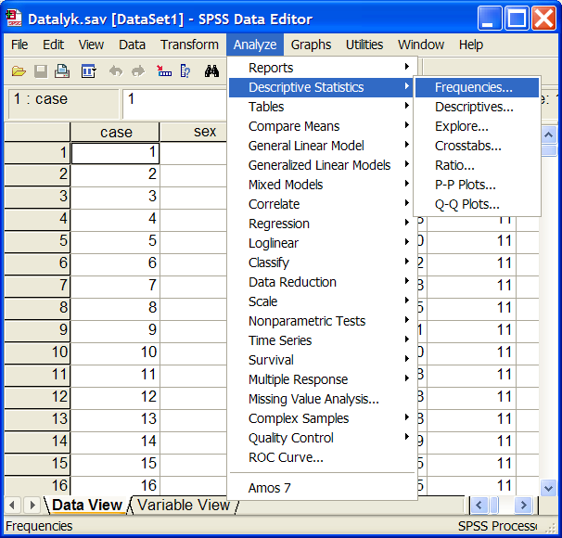
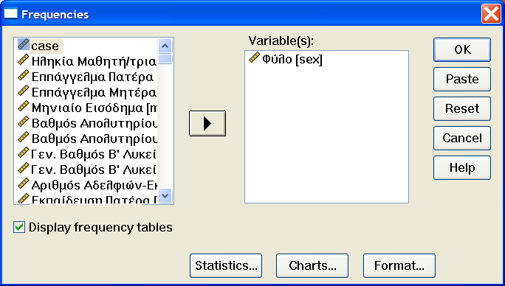
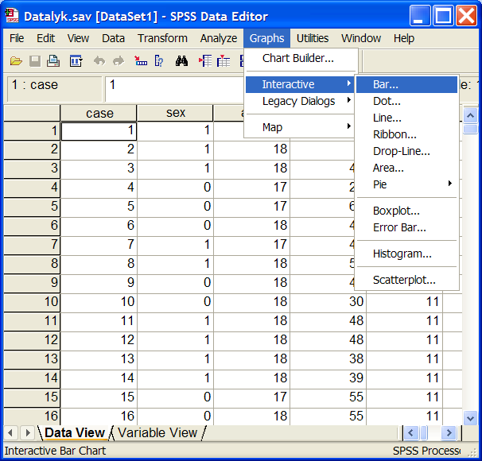
Η Κατανομή Συχνοτήτων του Φύλου
Ι. Μ. Κατσίλλης, ΠΤΔΕ Πανεπιστημίου Πατρών

Slide 15
Η Κατανομή Συχνοτήτων του Φύλου

Slide 16
Και των βαθμών!!
Θυμάστε ότι τα στατιστικά τα χρησιμοποιούμε για να παρουσιάσομε μια συνοπτική και οργανωμένη εικόνα
της μεταβλητής;
Όταν οι κατηγορίες ή οι τιμές της μεταβλητής είναι πολλές, τότε οι κατανομές συχνοτήτων δεν κάνουν και τόσο καλή δουλειά.
Σ’ αυτές τις περιπτώσεις ομαδοποιούμε τις αρχικές κατηγορίες ή τιμές σε λιγότερες κατηγορίες και παρουσιάζομε τις συχνότητες των νέων κατηγοριών

Slide 17
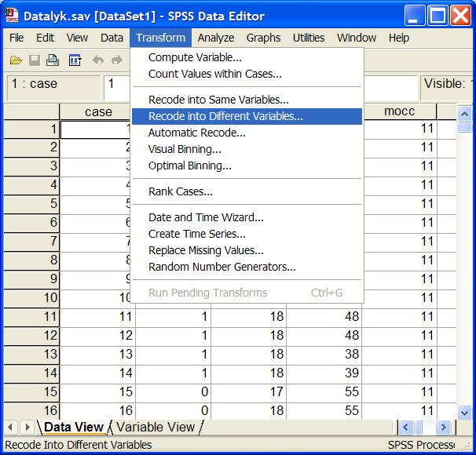
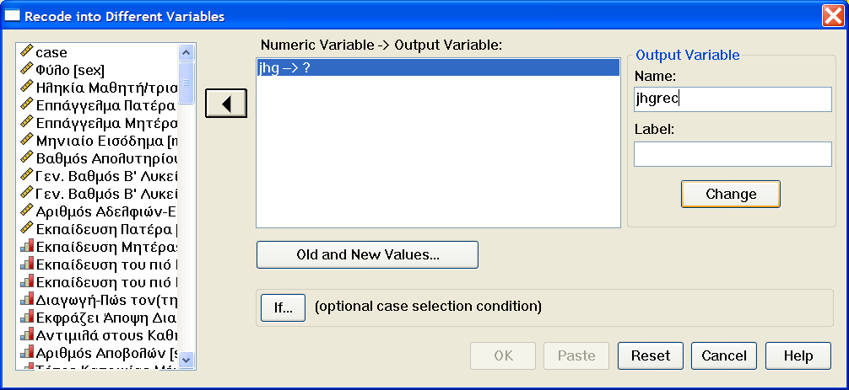
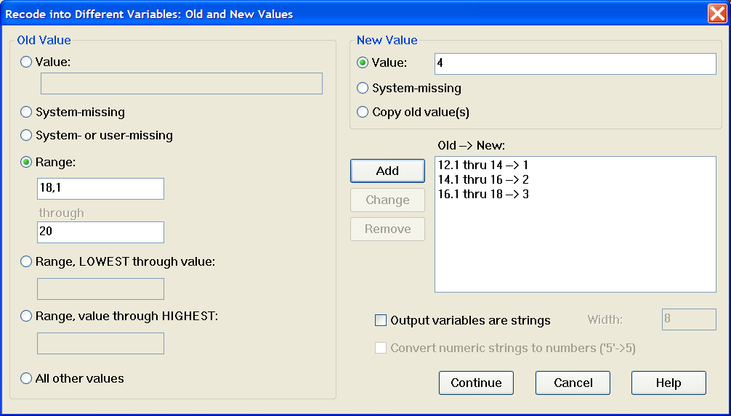
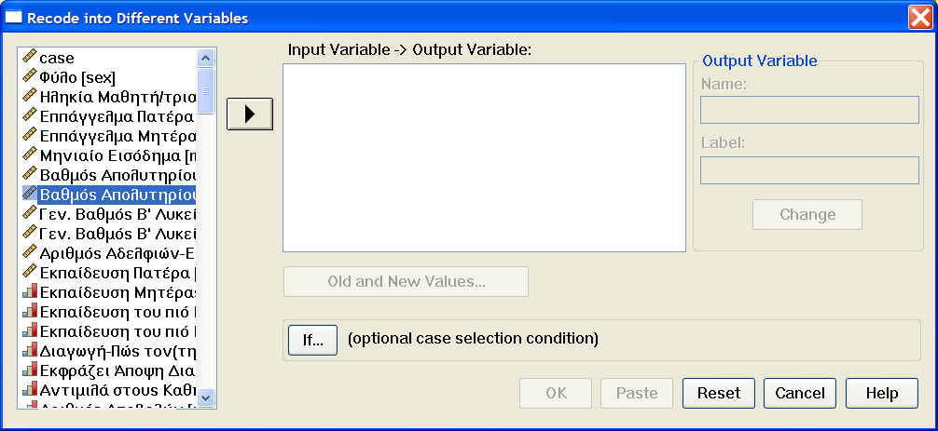
Ομαδοποίηση (Ανακωδικοποίηση) Δεδομένων
Ι. Μ. Κατσίλλης, ΠΤΔΕ Πανεπιστημίου Πατρών

Slide 18
Συχνότητες Ομαδοποιημένων Δεδομένων

Slide 19
Κατανομές Συχνοτήτων: Διμεταβλητές Συχνότητες
Όταν περιγράφουν την κατανομή μιας μεταβλητής ανά κατηγορία κάποιας άλλης, λέγονται διμεταβλητές ή συμμεταβλητές.
Οι πίνακες που χρησιμοποιούνται για την παρουσίαση των διμεταβλητών συχνοτήτων έχουν τόσες σειρές (R) όσες οι κατηγορίες της μιας μεταβλητής και τόσες στήλες (C) όσες οι κατηγορίες της άλλης μεταβλητής.
Στα κελιά που δημιουργούνται από το συνδυασμό σειρών και στηλών (RxC) γράφομε τις συχνότητες που αντιστοιχούν.
Στις διμεταβλητές συχνότητες τα ποσοστά (και εκατοστιαία ποσοστά) μπορούν να υπολογιστούν κατά τρεις διαφορετικούς τρόπους:
διαιρώντας την απόλυτη συχνότητα του κελιού δια του συνόλου της σειράς
διαιρώντας την απόλυτη συχνότητα του κελιού δια του συνόλου της στήλης
διαιρώντας την απόλυτη συχνότητα του κελιού δια του γενικού συνόλου.

Slide 20
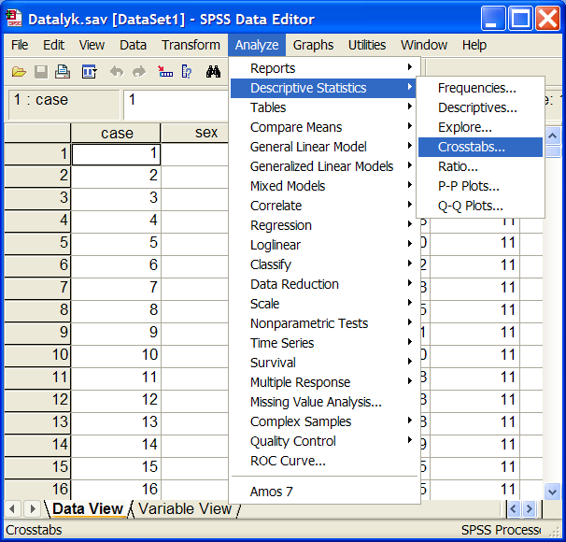
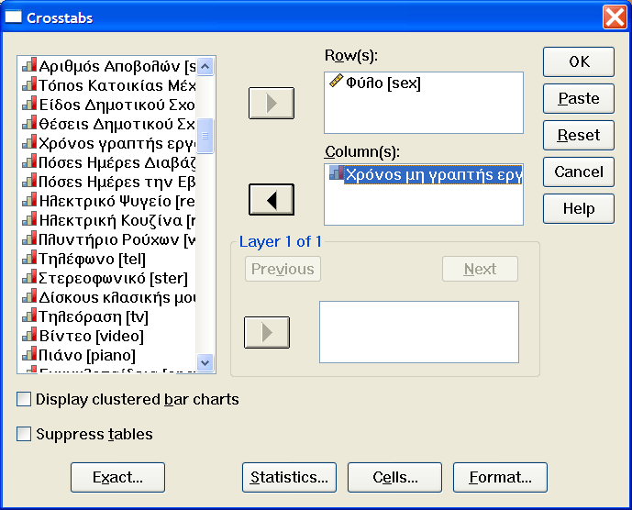
Διμεταβλητές Συχνότητες:
Χρόνος εργασίας στο σπίτι ανά Φύλο
Ι. Μ. Κατσίλλης, ΠΤΔΕ Πανεπιστημίου Πατρών

Slide 21
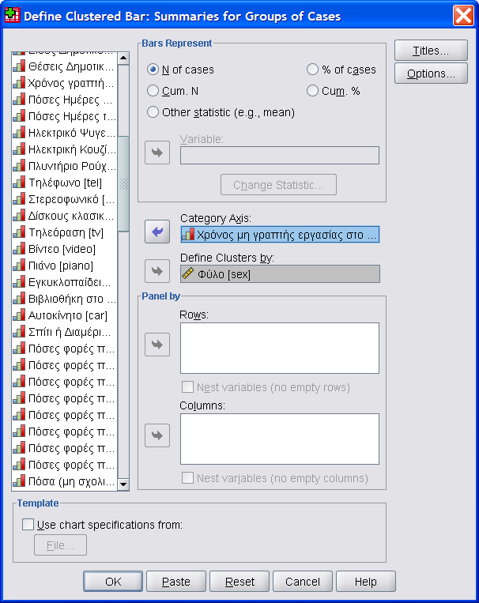
Διμεταβλητές Συχνότητες:
Χρόνος εργασίας στο σπίτι ανά Φύλο

Slide 22
Κεφάλαιο 3^{ο}:
Μέτρα Κεντρικής Τάσης
Τα κυριότερα μέτρα κεντρικής τάσης είναι: Η επικρατούσα τιμή, η διάμεσος, και ο αριθμητικός μέσος.
Η επικρατούσα τιμή είναι η τιμή ή η κατηγορία με τη μεγαλύτερη συχνότητα.
  Κλίμακα Μέτρησης: Ονομαστική (δηλ. Όλες οι μεταβλητές)
Η διάμεσος είναι η τιμή ή η κατηγορία που χωρίζει την κατανομή στη μέση, δηλαδή οι μισές από τις τιμές ή κατηγορίες είναι χαμηλότερες και άλλες μισές ψηλότερες από τη διάμεσο.
  Κλίμακα Μέτρησης: Τουλάχιστον Τακτική
Για να βρούμε τη διάμεσο:
  1. Βάζομε τις κατηγορίες (τιμές) σε σειρά (ανιούσα ή κατιούσα)
  2. Βρίσκομε τη μέση θέση: mp=
  3. Βρίσκομε την τιμή (κατηγορία) που αντιστοιχεί στη μέση θέση
  Η διάμεσος είναι η τιμή που αντιστοιχεί στη μέση θέση, όχι η μέση θέση.

Slide 23
Μέτρα Κεντρικής Τάσης ..2
Αριθμητικός Μέσος
Ο αριθμητικός μέσος (ο μέσος όρος) είναι η τιμή που ισοζυγεί την κατανομή
Δηλαδή, ο ορισμός του μέσου όρου δίνεται από την εξίσωση Σ =0.
Για να υπολογίσομε το μέσο όρο ο,τιδήποτε, προσθέτομε όλα τα ο,τιδήποτε και τα διαιρούμε διά του αριθμού των ο,τιδήποτε.
Έτσι, ο μέσος όρος του Χ_{ι} είναι:

Slide 24
Μέτρα Κεντρικής Τάσης ..3
Επιλογή Μέτρου
Όταν η κατανομή είναι κανονική, όποιο μέτρο και να διαλέξομε θα μας δώσει την ίδια τιμή. Δηλαδή, η επικρατούσα τιμή, η διάμεσος και ο αριθμητικός μέσος συμπίπτουν στην κανονική κατανομή
Όταν η κατανομή είναι λοξή, τότε οι τιμές διαφέρουν. Πολλοί προτείνουν σε τέτοιες περιπτώσεις να χρησιμοποιείται η διάμεσος, η οποία δεν επηρεάζεται από τη λοξότητα της κατανομής
Η γνώμη μου είναι ότι ή επιλογή του μέτρου κεντρικής τάσης επηρεάζεται από διάφορους κοινωνικούς, οικονομικούς και πολιτικούς παράγοντες και επηρεάζει

Slide 25
Κεφάλαιο 4^{ο}: Μέτρα Διασποράς
Τα κυριότερα μέτρα διασποράς είναι η «διασπορά» και η τυπική απόκλιση.
Η διασπορά είναι η μέση τετραγωνισμένη απόκλιση των τιμών από τον αριθμητικό μέσο.
Η τυπική απόκλιση είναι η τετραγωνική ρίζα της διασποράς.
Για να βρούμε το μέσο όρο των τετραγωνισμένων αποκλίσεων (δηλ. τη Διασπορά) προσθέτομε όλες τις τετραγωνισμένες αποκλίσεις και διαιρούμε διά του αριθμού των αποκλίσεων (Ν): σ²=
Παράδειγμα:
Xi Xi- (Xi- )²
1 1 - 3 (-2)²
5 5 - 3 2²
2 2 - 3 (-1)²
5 5 - 3 2²
2 2 - 3 (-1)²
ΣΧi Σ(Xi- )=0 Σ(Xi- )²=14
σ²= = = 2,8 και σ= = 1,67

Slide 26
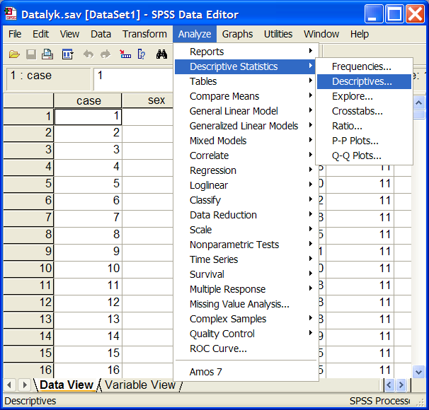
Μέτρα Κεντρικής Τάσης και Διασποράς με το SPSS
Υπάρχουν μέτρα κεντρικής τάσης και διασποράς για όλες τις κλίμακες μέτρησης αλλά τα πιο σημαντικά μέτρα, ο αριθμητικός μέσος, η διασπορά και η τυπική απόκλιση απαιτούν ισοδιαστημικές κλίμακες.
Το SPSS υπολογίζει αυτόματα τα μέτρα αυτά μόλις δώσομε την εντολή
Analyze
  Descriptives
    Descriptives
    όπως φαίνεται στα παρακάτω αποτελέσματα.

Slide 27
Κεφάλαιο 4^{ο}:
Μέτρα Συνάφειας
Μεταξύ δύο μεταβλητών υπάρχει σχέση όταν οι μεταβλητές αυτές αλλάζουν μαζί. Όταν η αλλαγή είναι προς την ίδια κατεύθυνση, η σχέση είναι θετική και, όταν η αλλαγή είναι προς αντίθετη κατεύθυνση, η σχέση είναι αρνητική.
Για να περιγράψομε τη σχέση μεταξύ δύο μεταβλητών, χρησιμοποιούμε τους συντελεστές συνάφειας.
Για την επιλογή του κατάλληλου συντελεστή χρησιμοποιούμε δύο κριτήρια: την κλίμακα μέτρησης και το αν η σχέση είναι συμμετρική ή ασύμμετρη. Βλέπε Πίνακα…13.

Slide 28
Μέτρα Συνάφειας...
Πίνακαs…13
Επιλογή του κατάλληλου συντελεστή συνάφειας
Κλίμακα Μέτρησης | ΣΥΜΜΕΤΡΙΚΗ ΣΧΕΣΗ | ΑΣΥΜΜΕΤΡΗ ΣΧΕΣΗ
ΟΝΟΜΑΣΤΙΚΗ | φ (για πίνακες 2x2) V του Cramer (για πίνακες κxκ) | λ τ του Goodman και Kruskal
ΤΑΚΤΙΚΗ | γ ρ_{s} (r_{s}) του Spearman | d του Somer τ-b του Kendall
ΙΣΟΔΙΑΣΤΗΜΙΚΗ | ρ του Pearson | Παλινδρόμηση

Slide 29
Μέτρα Συνάφειας...
Ερμηνεία των συντελεστών Συνάφειας
Όλοι οι συντελεστές συνάφειας δείχνουν την ισχύ της σχέσης.
Οι τιμές των συντελεστών κυμαίνονται από -1 (τέλεια αρνητική σχέση) μέχρι και +1 (τέλεια θετική σχέση). Η τιμή 0 δείχνει την έλλειψη σχέσης.
Το λάμδα (λ) το τ του Goodman και Kruskal και το γάμα (γ) δείχνουν την "αναλογική ελάττωση του σφάλματος"
Το φ και ο συντελεστής συσχέτισης r (απλής, πολλαπλής και μερικής) ερμηνεύονται διαφορετικά όταν υψωθούν στο τετράγωνο. Έτσι το φ² και το r² (R²) φανερώνουν το ποσοστό της διασποράς μιας μεταβλητής που εξηγείται στατιστικά από την άλλη.
Ι. Μ. Κατσίλλης, ΠΤΔΕ Πανεπιστημίου Πατρών

Slide 30
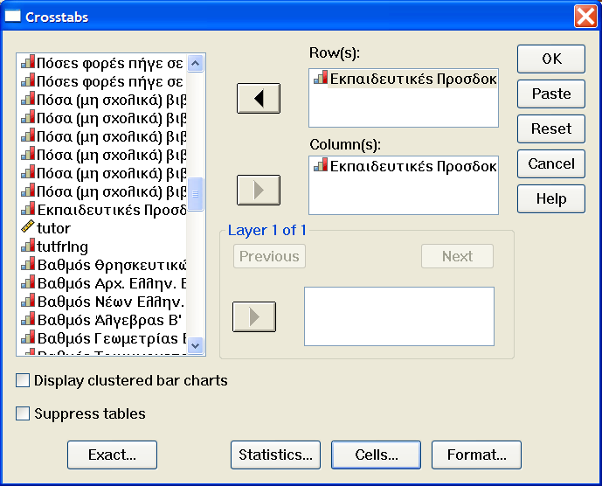
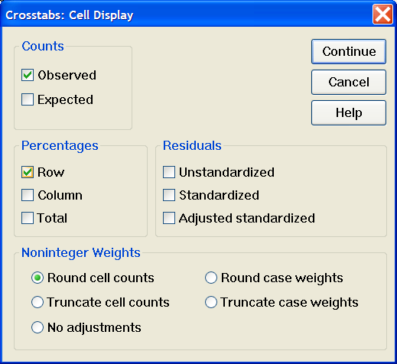
Μέτρα Συνάφειας... Διμεταβλητές Συχνότητες
Για την περιγραφή μιας σχέσης μπορεί να χρησιμοποιηθούν και διμεταβλητές συχνότητες. Με τον υπολογισμό των κατάλληλων ποσοστών μπορούμε να εξετάσομε αν υπάρχει σχέση ή όχι.
Αν, για παράδειγμα μας ενδιαφέρει αν οι προσδοκίες των γονέων επηρεάζουν τις προσδοκίες των παιδιών τους υπολογίζομε τα ποσοστά ως προς την ανεξάρτητη μεταβλητή (προσδοκίες γονέων), όπως γίνεται παρακάτω και…

Slide 31
Μέτρα Συνάφειας... Διμεταβλητές Συχνότητες
…συγκρίνομε τα ποσοστά μεταξύ των κατηγοριών της ανεξάρτητης μεταβλητής. Δηλαδή, αν υπολογίσομε τα ποσοστά οριζόντια, όπως κάναμε εδώ) συγκρίνομε κάθετα, αν υπολογίσομε τα ποσοστά κάθετα, συγκρίνομε οριζόντια.
Εδώ βλέπομε ότι οι προσδοκίες γονέων επηρεάζουν τις προσδοκίες των παιδιών, αφού οι διαφορές μεταξύ των ποσοστών είναι ιδιαίτερα.. έντονες.
Ι. Μ. Κατσίλλης, ΠΤΔΕ Πανεπιστημίου Πατρών

Slide 32
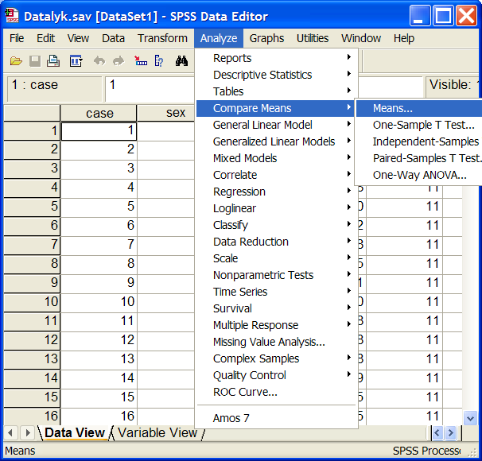
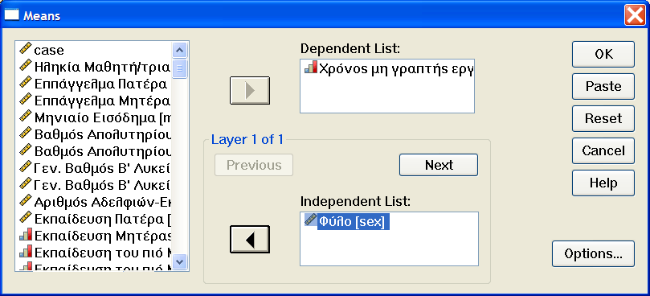
Διμεταβλητές Συχνότητες.. Συνέχεια
Για την περιγραφή μιας σχέσης μπορεί να χρησιμοποιηθούν και οι μέσοι όροι μιας μεταβλητής μεταξύ δύο ομάδων, ομάδων που αντιστοιχούν στις κατηγορίες κάποιας άλλης μεταβλητής.
Ας πάρομε για παράδειγμα το φύλο των μαθητών (δύο κατηγορίες > δύο ομάδες) και τις ώρες που αφιερώνουν για διάβασμα κάθε μέρα. Για να δούμε αν υπάρχει "σχέση" μεταξύ των μεταβλητών μπορούμε να υπολογίσομε τον αριθμητικό μέσο των ωρών διαβάσματος για κάθε φύλο χωριστά.
Ι. Μ. Κατσίλλης, ΠΤΔΕ Πανεπιστημίου Πατρών

Slide 33
Διμεταβλητές Συχνότητες.. Τέλος
Τα Στατιστικά
Σε Πίνακα
Και σε Διάγραμμα
Εδώ φαίνεται ότι υπάρχει σχέση αφού οι μέσοι όροι είναι αρκετά διαφορετικοί.
Ι. Μ. Κατσίλλης, ΠΤΔΕ Πανεπιστημίου Πατρών

Slide 34
Γραμμικές και μη Γραμμικές Σχέσεις
Απαραίτητη προϋπόθεση για τη χρήση του συντελεστή συσχέτισης αλλά και για την παλινδρόμηση είναι η σχέση μεταξύ των μεταβλητών να είναι γραμμική (ευθύγραμμη). Γραμμική σχέση υπάρχει όταν η αλλαγή της μιας μεταβλητής (Ψ) είναι σταθερή για κάθε μονάδα αλλαγής της άλλης μεταβλητής (Χ), άσχετα με το επίπεδο της Χ. Δηλαδή, σε μια γραμμική σχέση, η μεταβλητή Ψ θα αλλάξει κατά β (μία σταθερή), άσχετα αν η μεταβλητή Χ πάει από 2 σε 3, από 10 σε 11 ή από 333 σε 334.
Τέλεια Γραμμική Θετική Σχέση
Τέλεια Γραμμική Αρνητική Σχέση
Ψ_{i}=α+βΧ_{i}.
Τέλεια Γραμμική Σχέση
Τέλεια Σχέση (r=1) έχομε όταν όλα τα Ψ για τις διάφορες τιμές Χ πέφτουν πάνω σε μία ευθεία. Σε μη τέλειες σχέσεις, όσο πιο πολύ πλησιάζουν (μοιάζουν με) ευθεία, τόσο πιο ισχυρή είναι η σχέση και όσο απομακρύνονται από την ευθεία τόσο πιο αδύνατη είναι η σχέση (όπως φαίνεται στα επόμενα σχήματα).
Ι. Μ. Κατσίλλης, ΠΤΔΕ Πανεπιστημίου Πατρών

Slide 35
Γραμμικές και μη Γραμμικές Σχέσεις
Τέλεια Καμπύλη (Κυρτή) Σχέση
Τέλεια Καμπύλη (Κοίλη) Σχέση
Πολύ Αδύνατη Σχέση
Ισχυρή Μη Γραμμική Σχέση
Ισχυρή Γραμμική Σχέση
Ι. Μ. Κατσίλλης, ΠΤΔΕ Πανεπιστημίου Πατρών

Slide 36
Κεφάλαιο 5^{ο}:
Παλινδρομική Ανάλυση
Ο συντελεστής συσχέτισης (r, R) δείχνει αν η σχέση μεταξύ δύο μεταβλητών είναι ισχυρή ή αδύνατη. Δεν παρέχει όμως καμιά πληροφορία για την πρόγνωση της τιμής μιας μεταβλητής από την τιμή της άλλης. Απλώς μας λέει αν η πρόβλεψη θα είναι περισσότερο ή λιγότερο ακριβής (όσο πιο ισχυρή είναι η σχέση τόσο πιο ακριβής θα είναι η πρόβλεψη). Αν θέλομε να προβλέψομε την τιμή μιας μεταβλητής (εξαρτημένης ή Ψ) από την τιμή μιας άλλης (ανεξάρτητης ή Χ), πρέπει να χρησιμοποιήσομε παλινδρομική ανάλυση.
Ας ξαναγυρίσομε στη γραμμική σχέση για να δούμε τη λογική της παλινδρομικής ανάλυσης.
Σε μια τέλεια γραμμική σχέση Ψ_{i}=a+bΧ_{i} υπάρχει μια μόνο ευθεία και μια μόνο λύση την οποία μπορούμε να τη βρούμε όταν είναι γνωστά τα Χ και Ψ.

Slide 37
Παλινδρομική Ανάλυση
Όταν όμως η σχέση δεν είναι τέλεια, η σχέση του Χ και Ψ καθορίζεται από την εξίσωση Ψ_{i} = a + bX_{i} + e_{i} (όπου e_{i} = error, δηλ., η απόσταση του Ψ από τη γραμμή) τότε υπάρχουν πολλές λύσεις επειδή υπάρχουν πολλές πιθανές ευθείες, όπως φαίνεται στο παρακάτω σχήμα.
Τρεις από τις άπειρες γραμμές που ικανοποιούν την Εξίσωση Ψ_{i} = a + bX_{i} + e_{i}
Ι. Μ. Κατσίλλης, ΠΤΔΕ Πανεπιστημίου Πατρών

Slide 38
Παλινδρομική Ανάλυση
Μπορούμε να χρησιμοποιήσομε οποιαδήποτε από τις ευθείες αυτές για να προβλέψομε την τιμή της Ψ για κάποια τιμή της Χ. Για να κάνομε όμως την καλύτερη δυνατή πρόβλεψη, πρέπει να επιλέξομε την καλύτερη ευθεία, δηλαδή την ευθεία η οποία η οποία απέχει λιγότερο από όλα τα Ψ.
Αυτό ακριβώς κάνει η παλινδρομική ανάλυση. Καθορίζει την ευθεία
η οποία ελαχιστοποιεί τα σφάλματα (e_{i}) στο σύνολό τους.
Για να είμαστε πιο ακριβείς, η παλινδρομική ανάλυση καθορίζει τη γραμμή η οποία ελαχιστοποιεί το άθροισμα των τετραγώνων των αποκλίσεων των σημείων του Ψ από τη γραμμή.
Ι. Μ. Κατσίλλης, ΠΤΔΕ Πανεπιστημίου Πατρών

Slide 39
Παλινδρομική Ανάλυση
Όταν λέμε ότι η παλινδρομική ανάλυση καθορίζει την ευθεία γραμμή a + bXi που ελαχιστοποιεί το άθροισμα των τετραγώνων σφάλματος, εννοούμε ότι η παλινδρομική ανάλυση υπολογίζει τις σταθερές a και b έτσι ώστε η γραμμή που προκύπτει να ελαχιστοποιεί τα λάθη. Η σταθερή b, που αντιπροσωπεύει την κλίση της γραμμής (slope), ονομάζεται συντελεστής παλινδρόμησης (regression coefficient) και η σταθερή a, λέγεται “τομή” (intercept) γιατί είναι το σημείο στο οποίο η παλινδρομική γραμμή κόβει τον άξονα Ψ (στο SPSS παρουσιάζεται με την ονομασία: Constant)
Ι. Μ. Κατσίλλης, ΠΤΔΕ Πανεπιστημίου Πατρών

Slide 40
Παλινδρομική Ανάλυση
Ο συντελεστής παλινδρόμησης είναι ίσως το πιο σημαντικό στατιστικό που μας δίνει η παλινδρομική ανάλυση. Ο συντελεστής αυτός δείχνει την αλλαγή της εξαρτημένης μεταβλητής για κάθε μια μονάδα αλλαγής της ανεξάρτητης μεταβλητής. Με άλλα λόγιά αν το Χ αλλάξει κατά 1, το Ψ θα αλλάξει κατά b.
Επειδή η αλλαγή που προκαλεί μια ανεξάρτητη μεταβλητή σε μια εξαρτημένη είναι γνωστή ως η επίδραση της πρώτης στη δεύτερη, μια άλλη, αλλά παραπλήσια ερμηνεία, του συντελεστή παλινδρόμησης είναι ότι δείχνει την επίδραση (effect) της ανεξάρτητης μεταβλητής πάνω στην εξαρτημένη.
Ι. Μ. Κατσίλλης, ΠΤΔΕ Πανεπιστημίου Πατρών

Slide 41
Πολλαπλή Παλινδρόμηση
H παλινδρομική γραμμή είναι η καλύτερη γραμμή για τη πρόγνωση μιας μεταβλητής. Αυτό όμως δε σημαίνει ότι η η καλύτερη γραμμή είναι υποχρεωτικά και καλή. Εγγυάται δηλαδή η παλινδρόμηση ότι θα κάνομε την καλύτερη πρόγνωση αλλά δεν εγγυάται ότι η πρόγνωση θα είναι καλή. Ένα παράδειγμα: Αν προσπαθήσομε να προβλέψομε την επίδοση των μαθητών από το μέγεθος των παπουτσιών τους, η παλινδρόμηση θα μας δώση την καλύτερη δυνατή γραμμή, αλλά η πρόβλεψή μας θα είναι χάλια.
Το πόσο καλή είναι η πρόγνωση εξαρτάται από το πόσο δυνατή είναι η σχέση μεταξύ των μεταβλητών (και η σχέση μεταξύ παπουτσιών και βαθμών…).
Η παλινδρομική ανάλυση, εκτός από την παλινδρομική γραμμή, υπολογίζει και το πόσο καλή είναι η πρόγνωση ή, για να χρησιμοποιήσομε την κατάλληλη ορολογία, υπολογίζει πόσο καλά το μοντέλο a+bX (δηλαδή η παλινδρομική γραμμή) ταιριάζει στα δεδομένα. Αυτό που υπολογίζει η παλινδρόμηση, και το οποίο μας δείχνει πόσο καλά ταιριάζει το μοντέλο στα δεδομένα, είναι το R².
Ι. Μ. Κατσίλλης, ΠΤΔΕ Πανεπιστημίου Πατρών

Slide 42
Πολλαπλή Παλινδρόμηση
Ας υποθέσομε ότι η πραγματική τιμή ενός ατόμου είναι Ψ. Αν προσπαθήσομε να την προβλέψομε χωρίς να χρησιμοποιήσομε τη σχέση της με την Χ, η καλύτερη πρόβλεψη είναι ο μέσος όρος, το σφάλμα που θα κάνομε είναι (Ψ‑ ) και το άθροισμα των τετραγωνισμένων αποστάσεων (Συνολικό Άθροισμα Τετραγώνων) είναι:
Σ(Ψ‑ )²
Εξηγημένο Άθροισμα Τετραγώνων
Σ( - )²
Ανεξήγητο Άθροισμα Τετραγώνων
Σ(Ψ‑ )²
= R²
Ι. Μ. Κατσίλλης, ΠΤΔΕ Πανεπιστημίου Πατρών

Slide 43
Πολλαπλή Παλινδρόμηση
Όταν έχομε μία ανεξάρτητη μεταβλητή, η παλινδρομική ανάλυση ονομάζετε απλή. Όταν έχομε περισσότερες από μία, τότε ονομάζεται πολλαπλή.
Η πολλαπλή παλινδρόμηση μας βοηθά να φτιάξομε καλύτερο μοντέλο, να υπολογίσομε επιδράσεις κρατώντας σταθερές όλες τις «συσχετιζόμενες» μεταβλητές και να υπολογίσομε/αξιολογήσομε μοντέλα τροχιάς.

Slide 44
Πολλαπλή Παλινδρόμηση
Καλύτερο μοντέλο
Ένα μοντέλο πρόβλεψης είναι καλύτερο αν εξηγεί μεγαλύτερο ποσοστό της διασποράς της εξαρτημένης μεταβλητής. Εκτός εξαιρετικά ακραίων περιπτώσεων, δύο ανεξάρτητες μεταβλητές εξηγούν μεγαλύτερο ποσοστό της διασποράς από ό,τι μία, τρεις μεγαλύτερο από ό,τι δύο κ.ο.κ. Έτσι, όσο περισσότερες ανεξάρτητες μεταβλητές, τόσο καλύτερο το μοντέλο.
Βέβαια, ένα μοντέλο πρέπει να είναι εξ ανάγκης (εξ ορισμού) απλό, δηλαδή πρέπει να περιλαμβάνει όσο το δυνατό λιγότερες μεταβλητές. Το καλύτερο μοντέλο, λοιπόν, είναι ένας συμβιβασμός μεταξύ των δύο. Δηλαδή χρησιμοποιούμε τις πιο σημαντικές μεταβλητές (αυτές που εξηγούν ένα σημαντικό ποσοστό της διασποράς της εξαρτημένης μεταβλητής). Τις μεταβλητές αυτές τις επιλέγομε με βάση τις σχετικές θεωρίες και τα ευρήματα προηγούμενων ερευνών. Η παλινδρομική ανάλυση μπορεί επίσης να αξιολογήσει τη συνεισφορά της κάθε ανεξάρτητης μεταβλητής.

Slide 45
Πολλαπλή Παλινδρόμηση
Υπολογισμός Επιδράσεων
Αποκάλυψη Ανύπαρκτων Σχέσεων
Κοιν. Οικον.
Επίπεδο
Οικογένειας
Μοντέλο | Β | Sig.
(Constant) | 15,98 | 0,00
Πολιτιστικό Κεφάλαιο | 0,06 | 0,65
Κοιν. Οικον. Επίπεδο Οικογένειας | 0,68 | 0,00
Μοντέλο | Β | Sig.
(Constant) | 16,01 | 0,00
Πολιτιστικό Κεφάλαιο | 0,26 | 0,03
Πολιτιστικό Κεφάλαιο
Σχολική Επίδοση

Slide 46
Παλινδρομική Ανάλυση
Μοντέλα Τροχιάς
Στα μοντέλα τροχιάς έχομε μεταβλητές που καθορίζονται εκτός του μοντέλου (οι αρχικές μεταβλητές) και ονομάζονται εξωγενείς και μεταβλητές που καθορίζονται μέσα στο μοντέλο και λέγονται ενδογενείς.
Όλες οι ενδογενείς πλην της τελευταίας ονομάζονται παρεμβαλλόμενες γιατί παρεμβάλλονται μεταξύ των εξωγενών και της μεταβλητής που προσπαθεί να εξηγήσει το μοντέλο. Οι ενδογενείς είναι ταυτόχρονα και εξαρτημένες ως προς τις μεταβλητές που προηγούνται και ανεξάρτητες ως προς αυτές που ακολουθούν.

Slide 47
Παλινδρομική Ανάλυση-Μοντέλα Τροχιάς
Εδώ έχομε τρεις εξαρτημένες μεταβλητές. Παλινδρομούμε κάθε εξαρτημένη μεταβλητή σε όλες τις προηγούμενες, όπως φαίνεται στο διπλανό κουτάκι. Κάθε b από τα παλινδρομικά μοντέλα αντιστοιχεί και σε ένα συντελεστή τροχιάς (βελάκι) του σχήματος. Κάνομε τις διπλανές παλινδρομικές αναλύσεις και βρίσκομε τους συντελεστές τροχιάς.
X₄=a+b₁X₁+b₂X₂+b₃X₃
X₅=a+b₁X₁+b₂X₂+b₃X₃+b₄X₄
X₆=a+b₁X₁+b₂X₂+b₃X₃+b₄X₄+b₅X₅

Slide 48
Παλινδρομική Ανάλυση-Μοντέλα Τροχιάς
Εδώ έχομε τρεις εξαρτημένες μεταβλητές. Παλινδρομούμε κάθε εξαρτημένη μεταβλητή σε όλες τις προηγούμενες, όπως φαίνεται στο διπλανό κουτάκι. Κάθε b από τα παλινδρομικά μοντέλα αντιστοιχεί και σε ένα συντελεστή τροχιάς (βελάκι) του σχήματος. Κάνομε τις διπλανές παλινδρομικές αναλύσεις και βρίσκομε τους συντελεστές τροχιάς.
X₄=a+b₁X₁+b₂X₂+b₃X₃
X₅=a+b₁X₁+b₂X₂+b₃X₃+b₄X₄
X₆=a+b₁X₁+b₂X₂+b₃X₃+b₄X₄+b₅X₅

Slide 49
Κεφάλαιο 5^{ο}:
Παλινδρομική Ανάλυση-Μοντέλα Τροχιάς
Στην ανάλυση τροχιάς, κάθε ανεξάρτητη μεταβλητή μπορεί να έχει μια μόνο άμεση επίδραση στις μεταβλητές που ακολουθούν, και καμία, μία ή περισσότερες έμμεσες επιδράσεις, μέσω άλλων παρεμβαλλόμενων μεταβλητών.
Η συνολική επίδραση μιας μεταβλητής είναι το άθροισμα της άμεσης και των έμμεσων επιδράσεών της.

Slide 50
ΜΕΡΟΣ Β΄
Επαγωγική
Στατιστική

Slide 51
Στατιστική Επαγωγή
Ο απώτερος σκοπός της στατιστικής ανάλυσης είναι να μας βοηθήσει να περιγράψομε τον πληθυσμό. Όταν όμως τα μόνα διαθέσιμα στοιχεία είναι από ένα δείγμα, ο πληθυσμός δεν μπορεί να περιγραφεί άμεσα. Αυτό που μπορούμε να κάνομε σε τέτοιες περιπτώσεις είναι να υπολογίσομε τα στατιστικά του δείγματος (περιγραφικά ή εξηγητικά) και από αυτά δι' επαγωγής να βγάλομε συμπεράσματα για τον πληθυσμό ή να προσεγγίσομε τις παραμέτρους του. Τα στατιστικά και οι τεχνικές που χρησιμοποιούνται για να κάνομε γενικεύσεις από το δείγμα στον πληθυσμό λέγονται Επαγωγικά Στατιστικά.

Slide 52
Επαγωγικά Στατιστικά
Οι επαγωγές που ενδιαφέρουν τους ερευνητές στις κοινωνικές επιστήμες και την εκπαίδευση είναι δύο ειδών.
Τα Διαστήματα Εμπιστοσύνης (Confidence Intervals) και
Ο Έλεγχος Υποθέσεων (Hypothesis Testing)

Slide 53
Τα Διαστήματα Εμπιστοσύνης:
Τα ερωτήματα
Τα ερωτήματα για τα οποία χρησιμοποιούνται τα διαστήματα εμπιστοσύνης είναι της μορφής:
1. Ποιο είναι το εκπαιδευτικό επίπεδο των Ελλήνων;
2. Ποια είναι η διαφορά μεταξύ αγοριών και κοριτσιών στην επίδοση τους στα γλωσσικά μαθήματα;
3. Ποια είναι η διαφορά στην μαθητική επίδοση στο δημοτικό αυτών που ζουν στις διάφορες γεωγραφικές περιοχές της χώρας;
4. Ποια είναι η σχέση μεταξύ του κοινωνικοοικονομικού επιπέδου της οικογένειας και της επίδοσης των μαθητών;
5. Ποια είναι η επίδραση της παρακολούθησης τηλεόρασης πάνω στο επίπεδο επιτυχίας του μαθητή;

Slide 54
Τα Διαστήματα Εμπιστοσύνης:
Η λογική
Η λογική των διαστημάτων εμπιστοσύνης είναι αρκετά απλή: βασισμένοι στα στατιστικά του δείγματος και στη θεωρία των πιθανοτήτων φτιάχνομε διαστήματα τιμών μέσα στα οποία θα πέφτουν οι αντίστοιχες παράμετροι με κάποια δεδομένη πιθανότητα (συνήθως 95%). Αυτή την πιθανότητα ονομάζομε «εμπιστοσύνη» (confidence). Για παράδειγμα, αν στο δείγμα μιας δημοσκόπησης 32% των ερωτηθέντων έχει απαντήσει ότι σκοπεύει να ψηφίσει ΠΑΣΟΚ στις επόμενες εκλογές, μπορούμε να φτιάξομε τα διαστήματα εμπιστοσύνης έτσι ώστε να πούμε ότι με πιθανότητα 95% το ποσοστό του πληθυσμού που σκοπεύει να ψηφίσει ΠΑΣΟΚ είναι 32% ± 3% ή 29-35%.

Slide 55
Ο έλεγχος υποθέσεων
Τα ερωτήματα
Ο έλεγχος υποθέσεων χρησιμοποιείται για να εξετάσομε ερωτήματα σαν κι αυτά:
1. Είναι το εκπαιδευτικό επίπεδο των Ελλήνων (δηλ. ο μέσος όρος) διαφορετικό από το μέσο όρο των κρατών της Ευρωπαϊκής Ένωσης;
2. Υπάρχει καμιά διαφορά μεταξύ αγοριών και κοριτσιών στην επίδοση τους στα γλωσσικά μαθήματα;
3. Υπάρχει καμιά διαφορά στη μαθητική επίδοση στο δημοτικό μεταξύ αυτών που ζουν στις διάφορες γεωγραφικές περιοχές της χώρας;
4. Υπάρχει καμιά σχέση μεταξύ του κοινωνικοοικονομικού επιπέδου της οικογένειας και της επίδοσης των μαθητών;
5. Επηρεάζει (αρνητικά ή θετικά) η παρακολούθηση τηλεόρασης το επίπεδο επιτυχίας του μαθητή;

Slide 56
Ο Έλεγχος Υποθέσεων:
Η λογική
Oι έλεγχοι υποθέσεων προσπαθούν να απαντήσουν σε ερωτήσεις του τύπου «υπάρχει διαφορά;», «υπάρχει σχέση;», «υπάρχει επίδραση;» κ.τ.λ..
Όλοι οι έλεγχοι ακολουθούν περίπου την ίδια διαδικασία και λογική. Όλοι αρχίζουν με μιαν υπόθεση, ότι στον πληθυσμό δεν υπάρχει σχέση, διαφορά, επίδραση κ.τ.λ.. Η υπόθεση αυτή είναι γνωστή ως μηδενική υπόθεση, γιατί συνήθως υποθέτομε ότι οι σχέσεις, οι διαφορές και επιδράσεις είναι μηδενικές.
Για να ελέγξομε τις υποθέσεις αυτές, συλλέγομε δεδομένα από ένα δείγμα πιθανοτήτων και υπολογίζομε τη διαφορά, σχέση επίδραση κ.τ.λ.. Αν στο δείγμα μας βρούμε ότι υπάρχει διαφορά, επίδραση ή σχέση (και συνήθως κάτι υπάρχει), δύο τινά μπορεί να συμβαίνουν:
Είτε ισχύει η μηδενική μας υπόθεση και βρήκαμε τη διαφορά κατά τύχη (κατά σύμπτωση, κατά λάθος),
Είτε δεν τη βρήκαμε κατά τύχη και άρα δεν ισχύει η μηδενική μας υπόθεση.

Slide 57
Ο έλεγχος υποθέσεων:
Οι «Μηδενικές» Υποθέσεις
1. Το εκπαιδευτικό επίπεδο των Ελλήνων δεν είναι διαφορετικό από το μέσο όρο των κρατών της Ευρωπαϊκής Ένωσης.
2. Δεν υπάρχει καμιά διαφορά μεταξύ αγοριών και κοριτσιών στην επίδοση τους στα γλωσσικά μαθήματα.
3. Δεν υπάρχει καμιά διαφορά στη μαθητική επίδοση στο δημοτικό μεταξύ αυτών που ζουν στις διάφορες γεωγραφικές περιοχές της χώρας.
4. Δεν υπάρχει καμιά σχέση μεταξύ του κοινωνικοοικονομικού επιπέδου της οικογένειας και της επίδοσης των μαθητών.
5. Η παρακολούθηση τηλεόρασης δεν επηρεάζει το επίπεδο επιτυχίας του μαθητή.

Slide 58
Ο Έλεγχος Υποθέσεων:
Λογικής συνέχεια
Με δεδομένο ότι αρχίζομε με τη μηδενική υπόθεση, η όποια διαφορά (σχέση, επίδραση) βρήκαμε οφείλεται στην τύχη (στη δειγματοληψία).
Για να αποφανθούμε περί του τι ισχύει εξετάζομε την πιθανότητα να έχομε βρει τη διαφορά αυτή κατά τύχη. Υπολογίζομε, δηλαδή, την πιθανότητα να προέρχεται το δείγμα μας (όπου υπάρχει διαφορά) από έναν πληθυσμό όπου ισχύει η μηδενική υπόθεση (όπου δεν υπάρχει διαφορά).
Η πιθανότητα αυτή συμβολίζεται με ένα p.
Αν η πιθανότητα αυτή είναι μικρή, συμπεραίνομε ότι το δείγμα μας δεν προέρχεται από τέτοιο πληθυσμό, αλλά από έναν άλλο, στον οποίο δεν ισχύει η μηδενική υπόθεση. Αν, με άλλα λόγια, με βάση τα δεδομένα, η μηδενική υπόθεση φαντάζει απίθανη, την απορρίπτομε και συμπεραίνομε ότι υπάρχει σχέση, διαφορά ή επίδραση στον πληθυσμό.

Slide 59
Ο έλεγχος υποθέσεων:
Λογικής… τέλος
Για να αποφασίσομε αν απορρίπτεται η μηδενική υπόθεση πρέπει:
Α. να γνωρίζομε πώς να υπολογίσομε το p (την πιθανότητα να έχομε βρει κάτι κατά λάθος) και
Β. να αποφασίσομε πότε θα λέμε ότι η πιθανότητα αυτή είναι πολύ μικρή (ώστε να λέμε ότι αυτό που βρήκαμε δεν είναι κατά λάθος και άρα δεν ισχύει η μηδενική υπόθεση).
Το πρώτο θα το δούμε παρακάτω για διάφορες περιπτώσεις. Το δεύτερο καθορίζεται a priori, μάλλον «αυθαίρετα», και είναι γνωστό ως επίπεδο στατιστικής σημαντικότητας (συμβολίζεται με ένα α - άλφα). Η λογική τελειώνει κάπως έτσι:
Αν p ≤ α απορρίπτομε τη μηδενική υπόθεση και αποφαινόμαστε ότι υπάρχει στατιστικά σημαντική διαφορά..
Αν p > α αποτυγχάνομε να απορρίψομε τη μηδενική υπόθεση και αποφαινόμαστε ότι δεν υπάρχει στατιστικά σημαντική διαφορά..

Slide 60
Δειγματοληπτικές Κατανομές
Με άλλα λόγια, το μόνο που πρέπει να υπολογίσομε είναι η πιθανότητα p.
Γενικά, τις πιθανότητες p μπορούμε να τις βρούμε, αν γνωρίζομε:
  1.Τη δειγματοληπτική κατανομή (sampling distribution) ενός στατιστικού (ενός οποιουδήποτε στατιστικού).
  Η δειγματοληπτική κατανομή ενός στατιστικού είναι η κατανομή του στατιστικού αυτού που προκύπτει από απείρως επαναλαμβανόμενες δειγματοληψίες. Για παράδειγμα, αν πάρομε ένα δείγμα 100 ατόμων και υπολογίσομε το μέσο όρο, άλλο δείγμα 100 ατόμων (με τον ίδιο τρόπο) και υπολογίσομε το μέσο όρο, άλλο δείγμα 100 ατόμων κ.ο.κ, η κατανομή όλων των μέσων όρων που θα προκύψει είναι η δειγματοληπτική κατανομή του μέσου όρου. Η δειγματοληπτική κατανομή είναι θεωρητική αλλά χρησιμοποιείται για να κάνομε γενικεύσεις από την κατανομή του δείγματος στην κατανομή του πληθυσμού και οι δύο από τις οποίες είναι υπαρκτές (πραγματικές) κατανομές.
  2.Τις πιθανότητες που αντιστοιχούν στις διάφορες τιμές αυτής της κατανομής.
Κάτω από ορισμένες προϋποθέσεις, οι πληροφορίες αυτές για τα περισσότερα στατιστικά μπορούν να υπολογιστούν και είναι μάλιστα διαθέσιμα σε πίνακες .

Slide 61
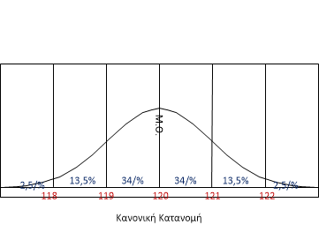
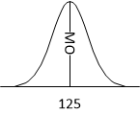
Δειγματοληπτικές Κατανομές
Και η Λογική της Μηδενικής Υπόθεσης
ΔΕΙΓΜΑΤΟΛΗΠΤΙΚΗ-(Δηλ. του Πληθυσμού) ΚΑΤΑΝΟΜΗ
ΜΕ ΒΑΣΗ ΤΗ ΜΕΝΙΚΗ ΥΠΟΘΕΣΗ ΔΕΙΓΜΑ
Όπως φαίνεται, η πιθανότητα (p) να είναι το δείγμα μας (με Μ.Ο.=125) από τον πληθυσμό αυτό (Μ.Ο.=120) είναι πολύ κάτω από 2,5%

Slide 62
…Δειγματοληπτικές Κατανομές
Η κατανομή και ο πίνακας που χρησιμοποιούμε εξαρτάται από το στατιστικό που θέλομε να ελέγξομε. Έτσι, χρησιμοποιούμε άλλη κατανομή (και άλλο πίνακα) όταν θέλομε να ελέγξομε τη διαφορά μεταξύ πολλών μέσων όρων και άλλη όταν θέλομε να ελέγξομε το συντελεστή παλινδρόμησης. Τα κυριότερα στατιστικά που χρησιμοποιούνται στην εκπαίδευση και τις κοινωνικές επιστήμες ακολουθούν, εκτός από την κανονική (z), και τις παρακάτω κατανομές:
1. Κατανομή t (t Distribution)
2. Κατανομή F (F Distribution)
3. Κατανομή χ² (CHI SQUARE Distribution )
Από την κατανομή που ακολουθούν τα διάφορα στατιστικά, παίρνουν την ονομασία τους και οι έλεγχοι στατιστικής σημαντικότητας που χρησιμοποιούνται για τα στατιστικά αυτά. Έτσι, για τα στατιστικά που ακολουθούν την κατανομή t, χρησιμοποιούμε τον έλεγχο στατιστικής σημαντικότητας t, για όσα ακολουθούν την κατανομή z, χρησιμοποιούμε τον έλεγχο στατιστικής σημαντικότητας z, για όσα ακολουθούν την κατανομή F, χρησιμοποιούμε τον έλεγχο στατιστικής σημαντικότητας F, και για όσα ακολουθούν την κατανομή χ², χρησιμοποιούμε τον έλεγχο στατιστικής σημαντικότητας χ².

Slide 63
Ο Έλεγχος t
Ο έλεγχος t χρησιμοποιείται για τα στατιστικά των οποίων η δειγματοληπτική κατανομή ακολουθεί την κατανομή t.
Τα στατιστικά αυτά είναι:
1. Ο ένας αριθμητικός μέσος ( )
2. Η διαφορά μεταξύ δύο αριθμητικών μέσων ( ₁- ₂)
3. Η Μέση Διαφορά ( )
4. Ο συντελεστής συσχέτισης (r)
5. Ο συντελεστής παλινδρόμησης (b)

Slide 64
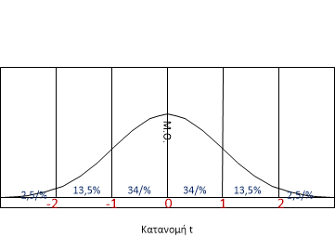
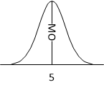
Δειγματοληπτικές Κατανομές
Και η Λογική της Μηδενικής Υπόθεσης
Η ΔΕΙΓΜΑΤΟΛΗΠΤΙΚΗ-(Δηλ. του Πληθυσμού)- ΚΑΤΑΝΟΜΗ
ΜΕ ΒΑΣΗ ΤΗ ΜΕΝΙΚΗ ΥΠΟΘΕΣΗ ΤΟ ΔΕΙΓΜΑ
Σε ΤΙΜΕΣ t Σε ΤΙΜΕΣ t
Όπως φαίνεται, η πιθανότητα (p) να είναι το δείγμα μας με τιμή t = 5 από τον πληθυσμό αυτό (Μ.Ο. t=0) είναι πολύ κάτω από 2,5%

Slide 65
Έλεγχος F
Ο έλεγχος F χρησιμοποιείται για τα στατιστικά των οποίων η δειγματοληπτική κατανομή ακολουθεί την κατανομή F. Τα στατιστικά τα οποία ακολουθούν την κατανομή F και θα παρουσιασθούν εδώ είναι:
Η διαφορά μεταξύ περισσοτέρων των δύο αριθμητικών μέσων
Η διαφορά μεταξύ πολλαπλών μετρήσεων και
Το παλινδρομικό μοντέλο, δηλαδή η επίδραση όλων των ανεξάρτητων μεταβλητών στην εξαρτημένη.

Slide 66
Έλεγχος χ²
Ο έλεγχος που χρησιμοποιείται για τις σχέσεις μεταξύ δύο ή περισσότερων ονομαστικών ή και τακτικών μεταβλητών είναι γνωστός ως έλεγχος χ² (Chi Square). Αν και υπάρχουν επί μέρους στατιστικοί έλεγχοι για τα διάφορα μέτρα συνάφειας, ο έλεγχος χ² είναι ένας γενικός έλεγχος που μπορεί να χρησιμοποιηθεί για όλες τις περιπτώσεις που μπορούμε να φτιάξομε ένα πίνακα διμεταβλητών συχνοτήτων (CROSS-TABS), δηλαδή για όλες σχεδόν τις συνάφειες μη ισοδιαστημικών μεταβλητών.
Το SPSS, όταν υπολογίζομε τους συντελεστές συνάφειας (φ, λ κ.ά.), δίνει και το p που αντιστοιχεί στον καθένα στην τελευταία στήλη κάτω από την ένδειξη “Approximate Significance”. Για τον έλεγχο στατιστικής σημαντικότητας του κάθε συντελεστή, δεν έχομε παρά να συγκρίνομε το p με το α.

Slide 67
Ας αρχίσομε με τον έλεγχο t
Και τον έλεγχο ενός αριθμητικού μέσου
Το ερευνητικό ερώτημα:
«Είναι ο μέσος όρος του βαθμού του απολυτηρίου γυμνασίου διαφορετικός του 15;»

Slide 68
Η Διαδικασία του Ελέγχου Στατιστικής Σημαντικότητας ενός Αριθμητικού Μέσου με Υπολογιστές --Έλεγχος t
ΒΗΜΑ 1ο: Γράφομε τη μηδενική υπόθεση, η οποία είναι αντίθετη με το ερευνητικό ερώτημα:
Η₀: μ=15 ή H₀: μ-15=0
ΒΗΜΑ 2ο: Γράφομε την εναλλακτική υπόθεση, η οποία είναι αντίθετη με τη μηδενική και περίπου ίδια με το ερευνητικό ερώτημα[*]:
Ηa: μ≠15 ή Ha: μ-15≠0
ΒΗΜΑ 3ο: Ορίζομε το επίπεδο στατιστικής σημαντικότητας (α):
α = 0,05
Αυτά τα βήματα εκτελούνται πριν ακόμη κάνομε τη στατιστική ανάλυση. Για την ακρίβεια, τα τρία πρώτα βήματα καλό είναι να αποφασίζονται πριν ακόμη συλλέξομε τα δεδομένα.
ΒΗΜΑ 4ο: Βρίσκομε την πιθανότητα (p) να είναι ο μέσος όρος διαφορετικός του 15, «κατά λάθος» .
[*]Όλα τα παραδείγματα εναλλακτικών υποθέσεων θα είναι δύο ουρών.

Slide 69
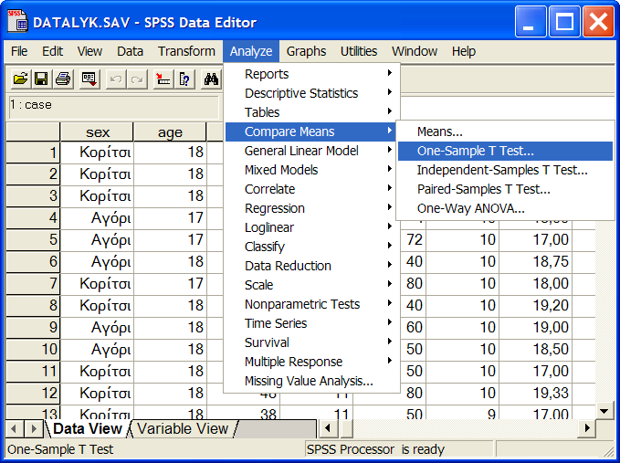
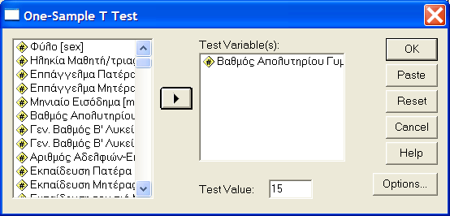
Έλεγχος ενός αριθμητικού μέσου. Διαδικασίας συνέχεια

Slide 70
Έλεγχος ενός αριθμητικού μέσου. Διαδικασίας τέλος
ΒΗΜΑ 4ο: Βρίσκομε την πιθανότητα (p) να είναι ο μέσος όρος του πληθυσμού διαφορετικός του 15, «κατά λάθος» .
Όπως βλέπετε, p = 0,000.
ΒΗΜΑ 5ο: Συγκρίνομε την πιθανότητα p με το α. Επειδή p<α απορρίπτομε τη μηδενική υπόθεση και συμπεραίνομε ότι ο μέσος όρος του πληθυσμού είναι διαφορετικός του 15.

Slide 71
Η Διαδικασία του Ελέγχου Στατιστικής Σημαντικότητας της Διαφοράς Δύο Αριθμητικών Μέσων με Υπολογιστές -- Έλεγχος t
Ερευνητικό ερώτημα:
«Υπάρχει διαφορά στο βαθμό άλγεβρας της Β΄ λυκείου μεταξύ αγοριών και κοριτσιών;»
ΒΗΜΑ 1ο: Γράφομε τη μηδενική υπόθεση, η οποία είναι αντίθετη με το ερευνητικό ερώτημα:
    Η₀: μ_{α} = μ_{κ} ή Η₀: μ_{α} - μ_{κ} =0
Όπου μ_{α}, ο μέσος όρος των αγοριών και μ_{α} ο μέσος όρος των κοριτσιών.
ΒΗΜΑ 2ο: Γράφομε την εναλλακτική υπόθεση, η οποία είναι αντίθετη με τη μηδενική και περίπου ίδια με το ερευνητικό ερώτημα:
    Ηa: μ_{α} ≠ μ_{κ} ή Ηa: μ_{α} - μ_{κ} ≠ 0
ΒΗΜΑ 3ο: Ορίζομε το επίπεδο στατιστικής σημαντικότητας (α):
α = 0,05
ΒΗΜΑ 4ο: Βρίσκομε την πιθανότητα (p) να είναι οι μέσοι όροι των ομάδων διαφορετικοί, «κατά λάθος»

Slide 72
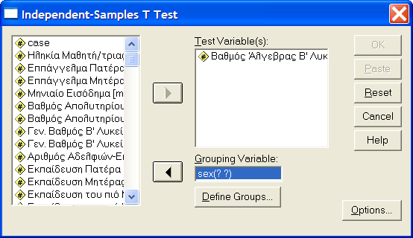
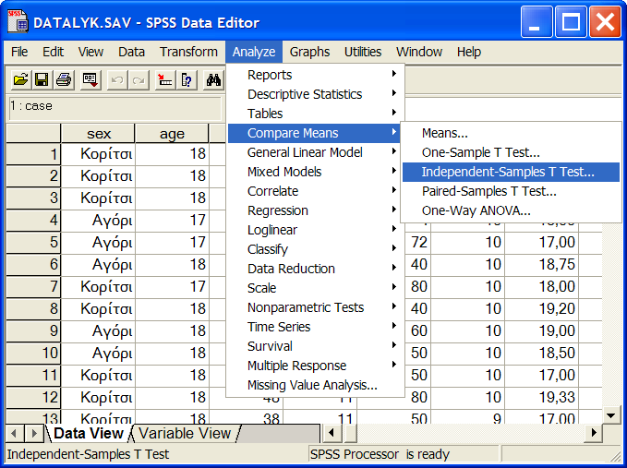
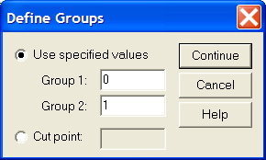
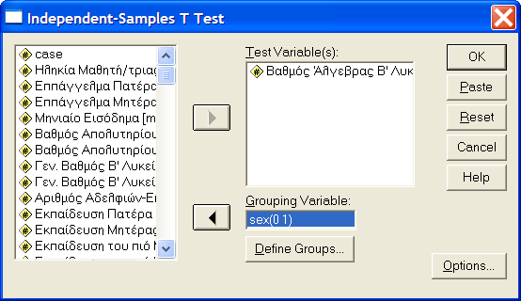
Έλεγχος Διαφοράς Δύο Αριθμητικών Μέσων. Διαδικασίας συνέχεια

Slide 73
Έλεγχος Διαφοράς Δύο Αριθμητικών Μέσων. Διαδικασίας τέλος
ΒΗΜΑ 4ο: Βρίσκομε την πιθανότητα (p) να είναι οι μέσοι όροι των ομάδων διαφορετικοί «κατά λάθος» .
p = 0,932
ΒΗΜΑ 5ο: Συγκρίνομε την πιθανότητα p με το α. Επειδή p > α (0,932 > 0,05) αποτυγχάνομε να απορρίψομε τη μηδενική υπόθεση και συμπεραίνομε ότι δεν υπάρχει στατιστικά σημαντική διαφορά στο βαθμό Άλγεβρας μεταξύ αγοριών και κοριτσιών.

Slide 74
Η Διαδικασία του Ελέγχου Στατιστικής Σημαντικότητας της Μέσης Διαφοράς με Υπολογιστές -- Έλεγχος t
Ερευνητικό ερώτημα:
«Υπάρχει διαφορά μεταξύ του Βαθμού Άλγεβρας και του Βαθμού Γεωμετρίας των μαθητών της Β΄ λυκείου;»
ΒΗΜΑ 1ο: Γράφομε τη μηδενική υπόθεση, η οποία είναι αντίθετη με το ερευνητικό ερώτημα:
    Η0: =0
ΒΗΜΑ 2ο: Γράφομε την εναλλακτική υπόθεση, η οποία είναι αντίθετη με τη μηδενική και περίπου ίδια με το ερευνητικό ερώτημα:
    Ηa: ≠0
ΒΗΜΑ 3ο: Ορίζομε το επίπεδο στατιστικής σημαντικότητας (α):
α = 0,05
ΒΗΜΑ 4ο: Βρίσκομε την πιθανότητα (p) να είναι η μέση διαφορά διαφορετική του 0 «κατά λάθος»

Slide 75
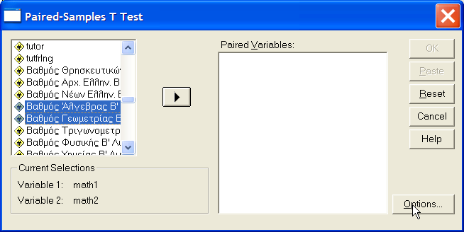
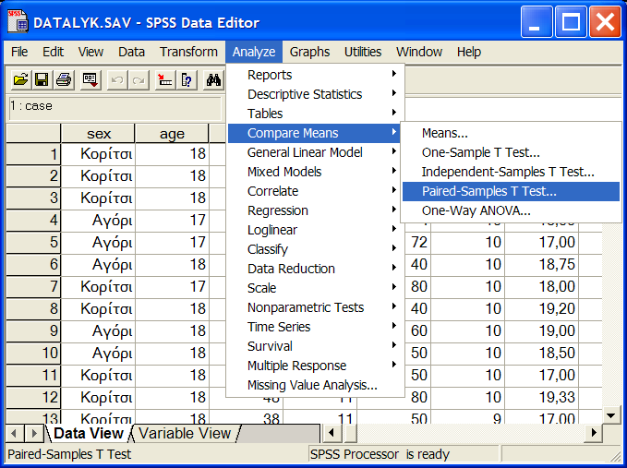
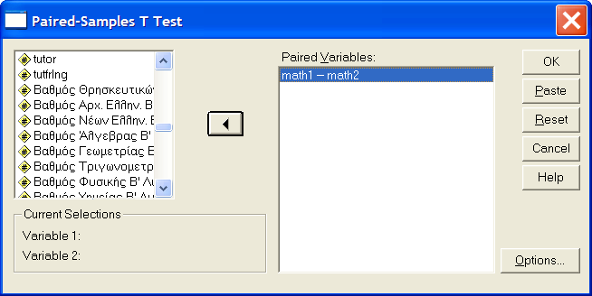
Έλεγχος της Μέσης Διαφοράς. Διαδικασίας συνέχεια

Slide 76
Έλεγχος της Μέσης Διαφοράς . Διαδικασίας τέλος.
ΒΗΜΑ 4ο: Βρίσκομε την πιθανότητα (p) να είναι η μέση διαφορά διαφορετική του 0, «κατά λάθος» .
p = 0,679
ΒΗΜΑ 5ο: Συγκρίνομε την πιθανότητα p με το α. Επειδή p>α (0,679 > 0,05), αποτυγχάνομε να απορρίψομε τη μηδενική υπόθεση και συμπεραίνομε ότι δεν υπάρχει στατιστικά σημαντική διαφορά μεταξύ των βαθμών Άλγεβρας και Γεωμετρίας.

Slide 77
Η Διαδικασία του Ελέγχου Στατιστικής Σημαντικότητας του Συντελεστή Συσχέτισης με Υπολογιστές --Έλεγχος t
Ερευνητικό ερώτημα:
«Υπάρχει διαφορά μεταξύ του Βαθμού Άλγεβρας και του Βαθμού Γεωμετρίας των μαθητών της Β΄ λυκείου;»
ΒΗΜΑ 1ο: Γράφομε τη μηδενική υπόθεση, η οποία είναι αντίθετη με το ερευνητικό ερώτημα:
    Η0: ρ = 0
ΒΗΜΑ 2ο: Γράφομε την εναλλακτική υπόθεση, η οποία είναι αντίθετη με τη μηδενική και περίπου ίδια με το ερευνητικό ερώτημα:
    Ηa: ρ ≠ 0
ΒΗΜΑ 3ο: Ορίζομε το επίπεδο στατιστικής σημαντικότητας (α):
α = 0,05
ΒΗΜΑ 4ο: Βρίσκομε την πιθανότητα (p) να είναι ο συντελεστής διαφορετικός του 0, «κατά λάθος» .

Slide 78
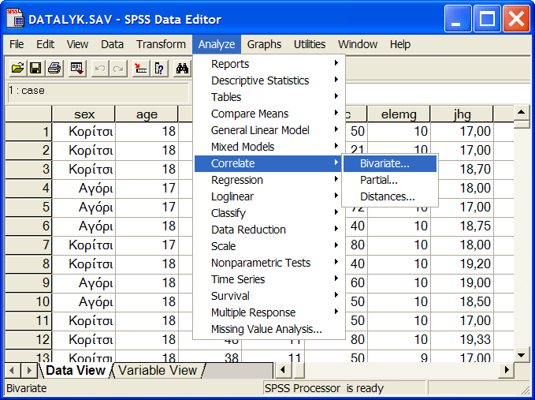
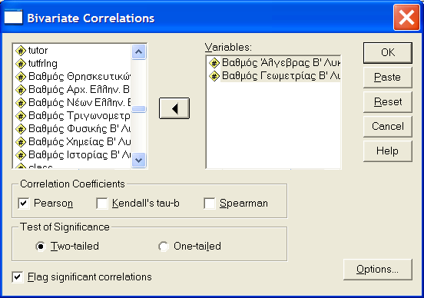
Έλεγχος του Συντελεστή Συσχέτισης. Διαδικασίας συνέχεια

Slide 79
Έλεγχος του Συντελεστή Συσχέτισης. Διαδικασίας τέλος.
ΒΗΜΑ 4ο: Βρίσκομε την πιθανότητα (p) να είναι ο συντελεστής διαφορετικός του 0, «κατά λάθος» .
p = 0,00
ΒΗΜΑ 5ο: Συγκρίνομε την πιθανότητα p με το α. Επειδή p <α (0,000< 0,05), απορρίπτομε τη μηδενική υπόθεση και συμπεραίνομε ότι υπάρχει στατιστικά σημαντική σχέση μεταξύ των βαθμών Άλγεβρας και Γεωμετρίας.

Slide 80
Η Διαδικασία του Ελέγχου Στατιστικής Σημαντικότητας του Συντελεστή Παλινδρόμησης με Υπολογιστές --Έλεγχος t
Ερευνητικό ερώτημα:
«Επηρεάζουν οι Εκπαιδευτικές Προσδοκίες του μαθητή την επίδοση του στη Β΄ Λυκείου;»
ΒΗΜΑ 1ο: Γράφομε τη μηδενική υπόθεση, η οποία είναι αντίθετη με το ερευνητικό ερώτημα:
    Η0: β = 0
ΒΗΜΑ 2ο: Γράφομε την εναλλακτική υπόθεση, η οποία είναι αντίθετη με τη μηδενική και περίπου ίδια με το ερευνητικό ερώτημα:
    Ηa: β ≠ 0
ΒΗΜΑ 3ο: Ορίζομε το επίπεδο στατιστικής σημαντικότητας
α = 0,05
ΒΗΜΑ 4ο: Βρίσκομε την πιθανότητα (p) να είναι ο συντελεστής διαφορετικός του 0, «κατά λάθος» .

Slide 81
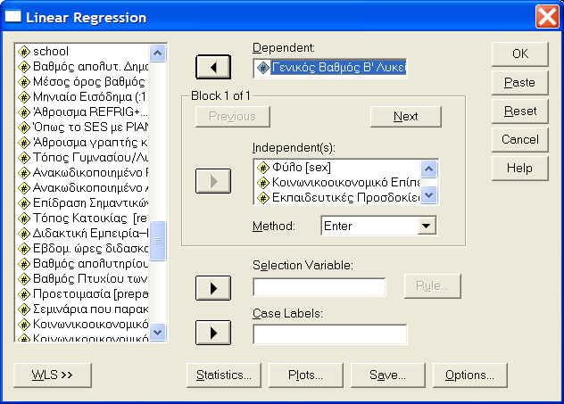
Έλεγχος του Συντελεστή Παλινδρόμησης. Διαδικασίας συνέχεια

Slide 82
Έλεγχος του Συντελεστή Παλινδρόμησης . Διαδικασίας τέλος.
ΒΗΜΑ 4ο: Βρίσκομε την πιθανότητα (p) να είναι η μέση διαφορά διαφορετική του 0, «κατά λάθος» .
p = 000
ΒΗΜΑ 5ο: : Συγκρίνομε την πιθανότητα p με το α. Επειδή p < α (0,000 < 0,05) απορρίπτομε τη μηδενική υπόθεση και συμπεραίνομε ότι οι Εκπαιδευτικές Προσδοκίες του μαθητή έχουν στατιστικά σημαντική επίδραση στο Γενικό Βαθμό της Β΄ Λυκείου.

Slide 83
Έλεγχος F
Ο έλεγχος F χρησιμοποιείται για τα στατιστικά των οποίων η δειγματοληπτική κατανομή ακολουθεί την κατανομή F. Τα στατιστικά τα οποία ακολουθούν την κατανομή F και θα παρουσιασθούν εδώ είναι:
Η διαφορά μεταξύ περισσοτέρων των δύο αριθμητικών μέσων
Η διαφορά μεταξύ πολλαπλών μετρήσεων και
Το παλινδρομικό μοντέλο, δηλαδή την επίδραση όλων των ανεξάρτητων μεταβλητών στην εξαρτημένη.

Slide 84
Η Διαδικασία του Ελέγχου Στατιστικής Σημαντικότητας της Διαφοράς Μεταξύ Πολλών Αριθμητικών Μέσων (Ομάδων) με Υπολογιστές –Έλεγχος F (ANOVA)
Το ερευνητικό ερώτημα:
«Υπάρχει διαφορά στο Γενικό Βαθμό Β΄ Λυκείου μεταξύ των μαθητών με Διαφορετικό Τόπο Κατοικίας».
Ο Τόπος Κατοικίας έχει τρεις κατηγορίες: «Μητροπολιτική Περιοχή», «Πρωτεύουσα Νομού» και «Χωριό ή Μικρή Πόλη».
ΒΗΜΑ 1ο: Γράφομε τη μηδενική υπόθεση η οποία είναι αντίθετη με το ερευνητικό ερώτημα:
Η₀: μ_{μ} = μ_{π} = μ_{χ} (δεν υπάρχει διαφορά)
όπου μ_{μ} : ο μέσος όρος των μαθητών από μητροπολιτική περιοχή
μ_{π} : ο μέσος όρος των μαθητών από πρωτεύουσα νομού και
μ_{χ} : ο μέσος όρος των μαθητών από χωριό ή μικρή πόλη.
ΒΗΜΑ 2ο: Γράφομε την εναλλακτική υπόθεση, η οποία είναι αντίθετη με τη μηδενική και περίπου ίδια με το ερευνητικό ερώτημα:
Η_{a}: μ_{μ} = μ_{π} = μ_{χ} δεν ισχύει (υπάρχει διαφορά)
ΒΗΜΑ 3ο: Ορίζομε το επίπεδο στατιστικής σημαντικότητας (α):
α = 0,05
ΒΗΜΑ 4ο: Βρίσκομε την πιθανότητα (p) να υπάρχει διαφορά, «κατά λάθος».

Slide 85
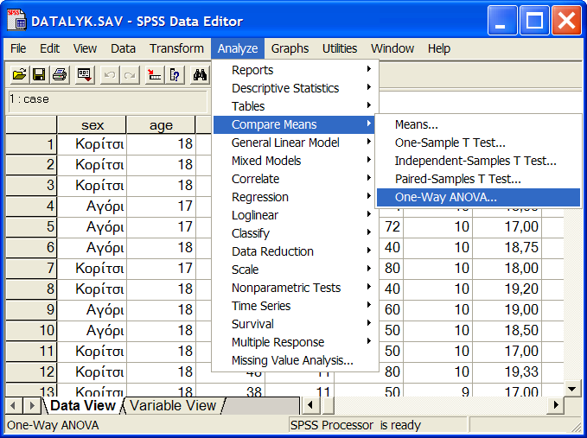
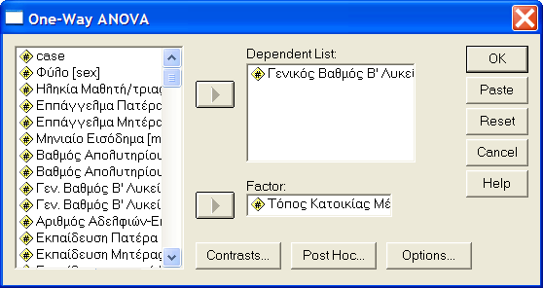
Έλεγχος (F) Διαφοράς Μεταξύ Πολλών Αριθμητικών Μέσων. Διαδικασίας συνέχεια
ΒΗΜΑ 4ο: Βρίσκομε την πιθανότητα (p) να υπάρχει διαφορά, «κατά λάθος».
P = 0,000
ΒΗΜΑ 5ο: Συγκρίνομε την πιθανότητα p με το α.
Επειδή p < α (0,000 < 0,05) απορρίπτομε τη μηδενική υπόθεση και συμπεραίνομε ότι υπάρχει στατιστικά σημαντική διαφορά στο Γενικό Βαθμό Β΄ Λυκείου μεταξύ των μαθητών με διαφορετικό τόπο κατοικίας.

Slide 86
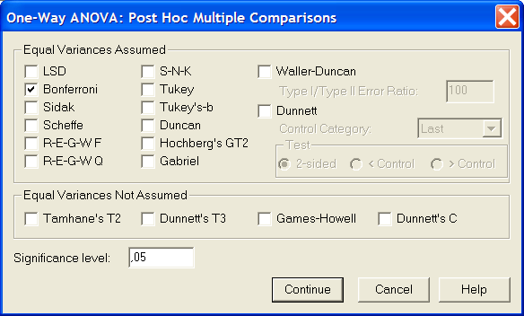
Έλεγχος (F) Διαφοράς Μεταξύ Πολλών Αριθμητικών Μέσων. Διαδικασίας τέλος
Η ανάλυση μέχρι εδώ μας δίνει μια γενική αλλά όχι πλήρη απάντηση.
Η στατιστική σημαντικότητα μέχρι εδώ υποδηλώνει ότι υπάρχουν στατιστικά σημαντικές διαφορές αλλά δεν μας λέει ούτε πόσες ούτε ποιες διαφορές είναι στατιστικά σημαντικές.
Για να πάρομε τις λεπτομερείς αυτές πληροφορίες πρέπει να κάνομε ένα ακόμη βήμα. Πριν πατήσομε “OK” στο προηγούμενο πλαίσιο διαλόγου, πατούμε το κουμπί “Post Hoc…” και στο πλαίσιο που ανοίγει επιλέγομε έναν από τους ελέγχους Πολλαπλών Συγκρίσεων (Multiple Comparisons) που παρουσιάζονται, όπως φαίνεται στην παρακάτω εικόνα. Εδώ επιλέξαμε τον έλεγχο “Bonferonni”. Τα αποτελέσματα της πολλαπλής σύγκρισης παρουσιάζονται στον Πίνακα.
Όπως φαίνεται στον πίνακα (από τις τιμές των p) υπάρχουν στατιστικά σημαντικές διαφορές μεταξύ όλων των ομάδων.

Slide 87
Η Διαδικασία του Ελέγχου Στατιστικής Σημαντικότητας της Διαφοράς Μεταξύ Επαναλαμβανόμενων Μετρήσεων με Υπολογιστές –Έλεγχος F (ANOVA)
Το ερευνητικό ερώτημα:
«Υπάρχει διαφορά μεταξύ των Γενικών Βαθμών Δημοτικού, Γυμνασίου και Β΄ Λυκείου;».
ΒΗΜΑ 1ο: Γράφομε τη μηδενική υπόθεση η οποία είναι αντίθετη με το ερευνητικό ερώτημα:
Η0: μΔ = μΓ = μΛ (δεν υπάρχει διαφορά)
όπου μΔ: ο μέσος όρος Δημοτικού
μΓ: ο μέσος όρος Γυμνασίου και
μΛ: ο μέσος όρος Λυκείου.
ΒΗΜΑ 2ο: Γράφομε την εναλλακτική υπόθεση, η οποία είναι αντίθετη με τη μηδενική και περίπου ίδια με το ερευνητικό ερώτημα:
Η_{a}: μΔ = μΓ = μΛ δεν ισχύει (υπάρχει διαφορά)
ΒΗΜΑ 3ο: Ορίζομε το επίπεδο στατιστικής σημαντικότητας (α):
α = 0,05
ΒΗΜΑ 4ο: Βρίσκομε την πιθανότητα (p) να υπάρχει διαφορά, «κατά λάθος».

Slide 88
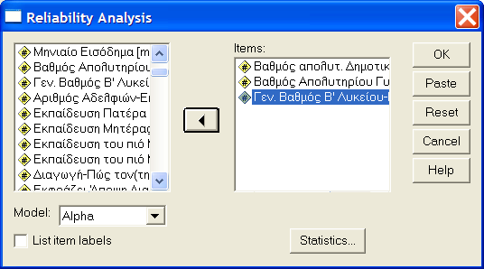
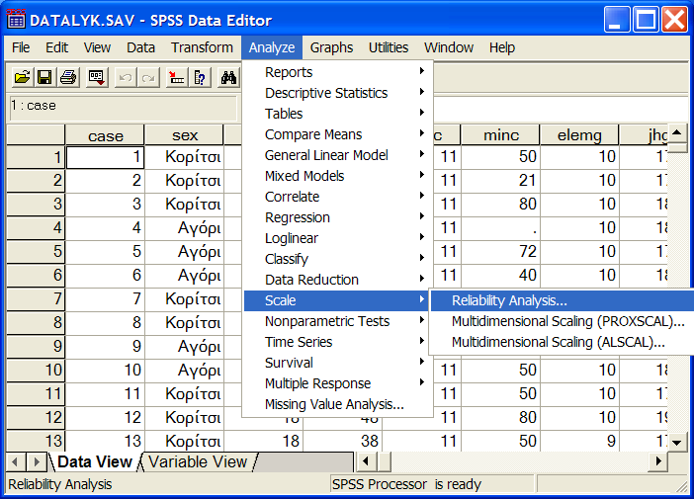
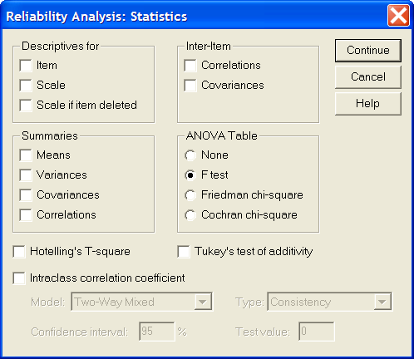
Έλεγχος (F) Διαφοράς Μεταξύ Πολλών Αριθμητικών Μέσων. Διαδικασίας συνέχεια

Slide 89
Έλεγχος (F) Διαφοράς Μεταξύ Πολλών Αριθμητικών Μέσων. Διαδικασίας τέλος
Reliability Analysis
GLM Analysis
ΒΗΜΑ 4ο: Βρίσκομε την πιθανότητα (p) να υπάρχει διαφορά, «κατά λάθος».
P = 0,000
ΒΗΜΑ 5ο: Συγκρίνομε την πιθανότητα p με το α. Επειδή p < α (0,000 < 0,05) απορρίπτομε τη μηδενική υπόθεση και συμπεραίνομε ότι υπάρχει στατιστικά σημαντική διαφορά μεταξύ των τριών μετρήσεων.

Slide 90
Η Διαδικασία του Ελέγχου Στατιστικής Σημαντικότητας Στατιστικής Σημαντικότητας του Παλινδρομικού Μοντέλου με Υπολογιστές –Έλεγχος F (ANOVA)
Το ερευνητικό ερώτημα:
«Επηρεάζουν όλες μαζί οι ανεξάρτητες μεταβλητές την επίδοση στη Β΄ Λυκείου;»
ΒΗΜΑ 1ο: Γράφομε τη μηδενική υπόθεση η οποία είναι αντίθετη με το ερευνητικό ερώτημα:
Η₀: R² = 0. (δεν την επηρεάζουν)
ΒΗΜΑ 2ο: Γράφομε την εναλλακτική υπόθεση, η οποία είναι αντίθετη με τη μηδενική και περίπου ίδια με το ερευνητικό ερώτημα:
Η_{a}: R² ≠ 0 (την επηρεάζουν)
ΒΗΜΑ 3ο: Ορίζομε το επίπεδο στατιστικής σημαντικότητας (α):
α = 0,05
ΒΗΜΑ 4ο: Βρίσκομε την πιθανότητα (p) να έχομε βρει επίδραση «κατά λάθος».

Slide 91
Έλεγχος του Μοντέλου Παλινδρόμησης. Διαδικασίας συνέχεια
Οι διαδικασίες για τον έλεγχο του παλινδρομικού μοντέλου με το SPSS είναι οι ίδιες με αυτή που παρουσιάστηκε στον έλεγχο του συντελεστή παλινδρόμησης.
Απλά, από τα αποτελέσματα επιλέγομε τον πίνακα με τον τίτλο ANOVA

Slide 92
Έλεγχος του Μοντέλου Παλινδρόμησης. Διαδικασίας τέλος
ΒΗΜΑ 4ο: Βρίσκομε την πιθανότητα (p) να έχομε βρει επίδραση «κατά λάθος».
P = 0,000
ΒΗΜΑ 5ο: Συγκρίνομε την πιθανότητα p με το α. Επειδή p < α (0,000 < 0,05) απορρίπτομε τη μηδενική υπόθεση και συμπεραίνομε ότι υπάρχει στατιστικά σημαντική επίδραση (Ότι το μοντέλο είναι στατιστικά σημαντικό)

Slide 93
Έλεγχος χ²
Ο έλεγχος που χρησιμοποιείται για τις σχέσεις μεταξύ δύο ή περισσότερων ονομαστικών ή και τακτικών μεταβλητών είναι γνωστός ως έλεγχος χ² (Chi Square). Αν και υπάρχουν επί μέρους στατιστικοί έλεγχοι για τα διάφορα μέτρα συνάφειας^{[1]}, ο έλεγχος χ² είναι ένας γενικός έλεγχος που μπορεί να χρησιμοποιηθεί για όλες τις περιπτώσεις που μπορούμε να φτιάξομε ένα πίνακα διμεταβλητών συχνοτήτων (CROSS-TABS), δηλαδή για όλες σχεδόν τις συνάφειες μη ισοδιαστημικών μεταβλητών.
^{[1]} Το SPSS, όταν υπολογίζομε τους συντελεστές συσχετισμού (φ, λ κ.ά.), δίνει και το p που αντιστοιχεί στο καθένα στην τελευταία στήλη κάτω από την ένδειξη “Approximate Significance”. Για τον έλεγχο στατιστικής σημαντικότητας του κάθε συντελεστή, δεν έχομε παρά να συγκρίνομε το p με το α.

Slide 94
Έλεγχος χ². Η Διαδικασία του Ελέγχου Στατιστικής Σημαντικότητας της Συνάφειας Μεταξύ Δύο μη Ισοδιαστημικών Μεταβλητών με Υπολογιστές
Το ερευνητικό ερώτημα: «Υπάρχει σχέση μεταξύ φύλου και συμπεριφοράς»;
ΒΗΜΑ 1ο: Γράφομε τη μηδενική υπόθεση:
Η₀: χ² = 0 Δεν υπάρχει Σχέση
ΒΗΜΑ 2ο: Γράφομε την εναλλακτική υπόθεση:
Η_{a}: χ² ≠ 0 Υπάρχει Σχέση
ΒΗΜΑ 3ο: Ορίζομε το επίπεδο στατιστικής σημαντικότητας (α):
α = 0,05
ΒΗΜΑ 4ο: Βρίσκομε την πιθανότητα (p) να είναι το χ2 διαφορετικό το 0, «κατά λάθος».

Slide 95
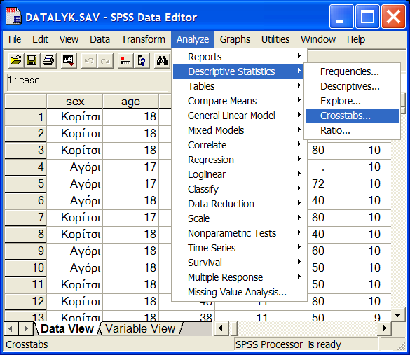
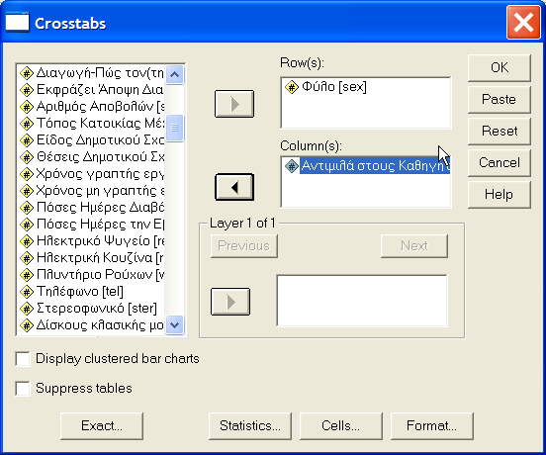
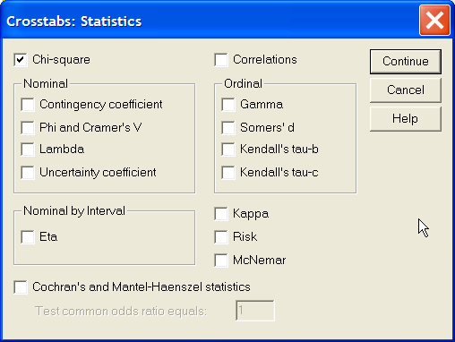
Έλεγχος χ². Διαδικασίας συνέχεια

Slide 96
Έλεγχος χ². Η Διαδικασία του Ελέγχου Στατιστικής Σημαντικότητας της Συνάφειας Μεταξύ Δύο μη Ισοδιαστημικών Μεταβλητών με Υπολογιστές
Το ερευνητικό ερώτημα: «Υπάρχει σχέση μεταξύ φύλου και συμπεριφοράς»;
ΒΗΜΑ 1ο: Γράφομε τη μηδενική υπόθεση:
Η₀: χ² = 0 Δεν υπάρχει Σχέση
ΒΗΜΑ 2ο: Γράφομε την εναλλακτική υπόθεση:
Η_{a}: χ² ≠ 0 Υπάρχει Σχέση
ΒΗΜΑ 3ο: Ορίζομε το επίπεδο στατιστικής σημαντικότητας (α):
α = 0,05
ΒΗΜΑ 4ο: Βρίσκομε την πιθανότητα (p) να είναι το χ2 διαφορετικό το 0, «κατά λάθος».

Slide 97
Έλεγχος χ². Διαδικασίας τέλος
ΒΗΜΑ 5ο: Συγκρίνομε την πιθανότητα p με το α. Επειδή p < α (0,000 < 0,05) απορρίπτομε τη μηδενική υπόθεση και συμπεραίνομε ότι υπάρχει στατιστικά σημαντική σχέση μεταξύ φύλου και συμπεριφοράς.

Slide 98
Περιληπτικός Πίνακας Στατιστικών Ελέγχων (Α)
ΣΤΟΧΟΣ | Παραμετρικός Έλεγχος | Προϋποθέσεις | Εντολές SPSS | Μη Παραμετρικός Έλεγχος
Σύγκριση ενός Μέσου Όρου-με μια τιμή | One Sample t-test | Ανεξάρτητες Παρατηρήσεις Τυχαίο δείγμα Κανονική κατανομή | Statistics Compare Means One-Sample t Test...
Σύγκριση δύο Ομάδων (Μέσων Όρων) | Independent Samples t-test | Ανεξάρτητα Τυχαία δείγματα Κανονικές κατανομές Ομοιογένεια διασποράς | Statistics Compare Means Independent- Samples t Test... | Mann-Whitney U test
Σύγκριση δύο Μετρήσεων ή δύο Μεταβλητών (Μέση Διαφορά) | Paired Samples t-test | Ανεξάρτητες Παρατηρήσεις Τυχαίο δείγμα Κανονική κατανομή | Statistics Compare Means Paired-Samples t Test.. | Wilcoxon Signed-rank test
Σχέση μεταξύ δύο Ισοδιαστημικών Μεταβλητών | t-test | Τυχαίο δείγμα Γραμμική Σχέση Κανονική κατανομή | Statistics Correlate Bivariate...
Επίδραση μιας Ανεξάρτητης Μεταβλητής σε μια Εξαρτημένη | t-test | Τυχαίο δείγμα Γραμμική Σχέση Κανονική κατανομή Ομοιογένεια διασποράς | Statistics Regression Linear...

Slide 99
Περιληπτικός Πίνακας Στατιστικών Ελέγχων (Β)
ΣΤΟΧΟΣ | Παραμετρικός Έλεγχος | Προϋποθέσεις | Εντολές SPSS | Μη Παραμετρικός Έλεγχος
Έλεγχος Ενός Ποσοστού | z-test | Ανεξάρτητες Παρατηρήσεις Τυχαίο δείγμα Κανονική κατανομή | Statistics Compare Means Paired-Samples t Test.. | Wilcoxon Signed-rank test
Σύγκριση Δύο Ποσοστών | z-test | Ανεξάρτητες Παρατηρήσεις Τυχαίο δείγμα Κανονική κατανομή | Statistics Compare Means Paired-Samples t Test.. | Wilcoxon Signed-rank test
Σύγκριση περισσοτέρων των δύο Ομάδων (Μέσων Όρων) | ANOVA F-test | Ανεξάρτητα Τυχαία δείγματα Κανονικές κατανομές Ομοιογένεια διασποράς | Statistics Compare Means One-Way ANOVA.. | Kruskal-Wallis H-test
Σύγκριση Επαναλαμβανόμενων Μετρήσεων | ANOVA F-test | Ανεξάρτητες Παρατηρήσεις Τυχαίο δείγμα Κανονικές κατανομές Ομοιογένεια διασποράς |  | Friedman Test
Επίδραση πολλών Ανεξάρτητων Mεταβλητών σε μια Εξαρτημένη | F-test | Τυχαίο δείγμα Γραμμική Σχέση Ανεξάρτητες Παρατηρήσεις Κανονική κατανομή Ομοιογένεια διασποράς | Statistics Regression Linear...
Σχέση μεταξύ δύο Ονομαστικών ή Τακτικών Μεταβλητών |  | Ανεξάρτητες Παρατηρήσεις Τυχαίο δείγμα | Statistics Summarize Crosstabs... Chi-square | χ²

Slide 100
Η "Δύναμη" του Ελέγχου Υποθέσεων
Πιθανές Ενέργειες στον Έλεγχο Υποθέσεων
 | Σωστή Ηο | Λανθασμένη Ηο
Απόρριψη | Σφάλμα Τύπου I (α) Επίπεδο Στατιστικής Σημαντικότητας | Επίπεδο Στατιστικής Δύναμης (1-β)
Μη Απόρριψη | Επίπεδο Εμπιστοσύνης (1-α) | Σφάλμα Τύπου ΙI (β) Επίπεδο Στατιστικής Δύναμης

Slide 101
Διαστήματα Εμπιστοσύνης: Υπολογισμός
Για να φτιάξομε τα διαστήματα εμπιστοσύνης πρέπει να γνωρίζομε τα εξής:
1. Πάντοτε φτιάχνομε τα διαστήματα γύρω από τις παραμέτρους του πληθυσμού και πάντοτε χρησιμοποιούμε το αντίστοιχο περιγραφικό (ή εξηγητικό) στατιστικό για να τα φτιάξομε. Έτσι, αν θέλομε να φτιάξομε διαστήματα εμπιστοσύνης γύρω από τον αριθμητικό μέσο του πληθυσμού (μ), χρησιμοποιούμε τον αριθμητικό μέσο του δείγματος (). Αν θέλομε να φτιάξομε διαστήματα γύρω από τη διαφορά δύο αριθμητικών μέσων του πληθυσμού (μ1-μ2), χρησιμοποιούμε τη διαφορά του δείγματος (-) κ.τ.λ.
2. Για την κατασκευή διαστημάτων εμπιστοσύνης πρέπει να γνωρίζομε το τυπικό σφάλμα της παραμέτρου (ή του συνδυασμού των παραμέτρων) που θέλομε να προσεγγίσομε, πρέπει, δηλαδή, να γνωρίζομε ή να μπορούμε να υπολογίσομε το τυπικό σφάλμα του μ, του μ1-μ2, του b κ.τ.λ.
3. Πρέπει επίσης να γνωρίζομε την κατάλληλη δειγματοληπτική κατανομή, δηλαδή, το κατάλληλο στατιστικό ελέγχου. Εδώ θα παρουσιάσομε τα πιο συνηθισμένα διαστήματα εμπιστοσύνης, δηλαδή τα διαστήματα εμπιστοσύνης για τα στατιστικά για τα οποία χρησιμοποιήσαμε τους ελέγχους t και z. Αφού καθορίσομε το στατιστικό, βρίσκομε την τιμή του στατιστικού (t_{α/2} z_{α/2}) που αντιστοιχεί στο επίπεδο α/2 που επιθυμούμε και στους βαθμούς ελευθερίας από τον αντίστοιχο πίνακα,. Αξίζει να το επαναλάβομε: Για τα διαστήματα εμπιστοσύνης χρησιμοποιούμε πάντοτε το κρίσιμο στατιστικό (την τιμή του πίνακα).

Slide 102
Διαστήματα Εμπιστοσύνης: Υπολογισμός
Όταν έχομε αυτές τις πληροφορίες, η κατασκευή των διαστημάτων εμπιστοσύνης ή CI (Confidence Intervals) είναι πολύ απλή:
Βρίσκομε το γινόμενο του τυπικού σφάλματος επί το κρίσιμο στατιστικό. t_{α/2}s_{b} Την ποσότητα αυτή την προσθέτομε στο περιγραφικό στατιστικό για να βρούμε το ανώτατο όριο και την αφαιρούμε για να βρούμε το κατώτατο όριο. Επειδή τα διαστήματα εμπιστοσύνης εκτείνονται και από τις δύο πλευρές του στατιστικού, το επίπεδο α διαιρείται δια του 2. Για παράδειγμα το κρίσιμο t για διαστήματα εμπιστοσύνης 95% είναι το t_{α/2} ή t_{0,025}.
Tα διαστήματα εμπιστοσύνης μπορούν να υπολογιστούν σχετικά εύκολα για όλα σχεδόν τα στατιστικά για τα οποία χρησιμοποιήσαμε τους ελέγχους t και z. Για τα περισσότερα από τα στατιστικά αυτά το SPSS υπολογίζει αυτόματα (ή με την κατάλληλη εντολή) τα διαστήματα εμπιστοσύνης. Εδώ θα παρουσιάσομε τον υπολογισμό τους για τους συντελεστές παλινδρόμησης. Να σημειώσομε ότι για τα διαστήματα εμπιστοσύνης πρέπει να ισχύουν οι ίδιες προϋποθέσεις που ισχύουν για τους αντίστοιχους ελέγχους.

Slide 103
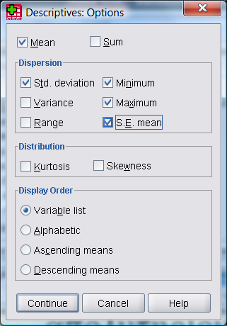
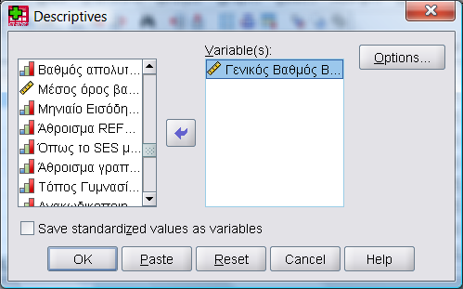
Διαστήματα Εμπιστοσύνης 95% γύρω από το μέσο όρο
Το ερευνητικό ερώτημα:
«Ποιος είναι ο μέσος όρος του βαθμού του απολυτηρίου γυμνασίου;»
Για να κατασκευάσομε τα διαστήματα εμπιστοσύνης χρειαζόμαστε:
Την τιμή του MO,
Το τυπικό σφάλμα του MO και
Το t_{α/2}, το οποίο με δείγμα 400 ατόμων είναι 1,96.
ΜΟ = 15,93
Τυπ.Σφ. = 0,10
95%CI(μ)=15,93 + 2(0,10)=15,93 + 0,20
95%CI(μ)=15,73 – 16,13
Descriptive Statistics
 | N | Minimum | Maximum | Mean |  | Std. Deviation
 | Statistic | Statistic | Statistic | Statistic | Std. Error | Statistic
Γενικός Βαθμός Β' Λυκείου | 385 | 11,00 | 19,90 | 15,9293 | ,10439 | 2,04818

Slide 104
Διαστήματα Εμπιστοσύνης 95% γύρω από ένα Συντελεστή Παλινδρόμησης του Πληθυσμού (β)
Το ερευνητικό ερώτημα : «Ποια είναι στον πληθυσμό η επίδραση του κοινωνικοοικονομικού επιπέδου της οικογένειας (ή του φύλου ή των προσδοκιών) στο γενικό βαθμό της Β΄ Λυκείου;»
Για να κατασκευάσομε τα διαστήματα εμπιστοσύνης χρειαζόμαστε:
Την τιμή του b,
Το τυπικό σφάλμα του b και
Το t_{α/2}, το οποίο με δείγμα 400 ατόμων είναι 1,96.
Τα δύο πρώτα τα παρέχει αυτόματα το SPSS. Όπως φαίνεται στην επόμενη εικόνα οι τιμές του b και του τυπικού του σφάλματος δίνονται στις δύο πρώτες στήλες του πίνακα με τον τίτλο “Coefficients”.

Slide 105
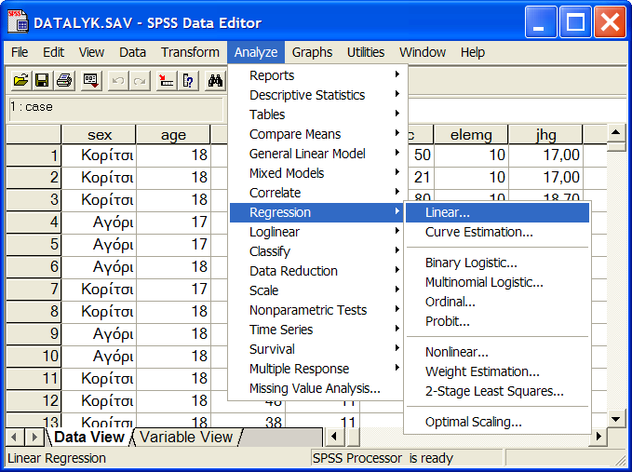
Αποτελέσματα Παλινδρομικής Ανάλυσης

Slide 106
Διαστήματα Εμπιστοσύνης για τις Επιδράσεις (β)
Έτσι τα διαστήματα εμπιστοσύνης για τις επιδράσεις είναι:
Για το Φύλο:
0,412 ±1,96(0,166) ή 0,09 - 0,74,
για το ΚΟΕ
0,339±1,96(0,81) ή 0,18 - 0,50 και
για τις Εκπ. Προσδοκίες
1,168 ±1,96(0,80) ή 1,01 - 1,32.
Υπάρχει όμως ένας ακόμη πιο εύκολος τρόπος για να τα υπολογίσομε. Βάζομε τον υπολογιστή να το κάνει. Κι αυτό γίνεται πατώντας το κουμπί με την ένδειξη Statistics (στο κάτω μέρος της εικόνας στα δεξιά) και «τσεκάροντας» Confidence Intervals στο κουτί διαλόγου που ανοίγει. Το κουτί αυτό, μαζί με τα αποτελέσματα είναι στην επόμενη εικόνα.

Slide 107
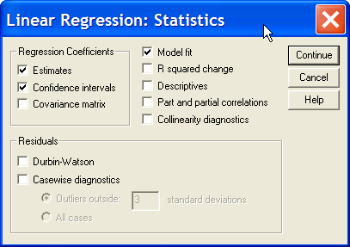
Διαστήματα Εμπιστοσύνης για τις Επιδράσεις (β) χωρίς κόπο

